Slide 1
Публичный отчет ГКУ «Центр ресурсного обеспечения развития образования Республики Саха (Якутия)» за 2023 год Руководитель Платонов Руслан Михайлович

Slide 2
О Государственном казенном учреждении «Центр ресурсного обеспечения развития образования Республики Саха (Якутия)»
ГКУ «Центр ресурсного обеспечения развития образования Республики Саха (Якутия)» создано на основании распоряжения Правительства Республики Саха (Якутия) от 22 марта 2012 г. №248-р «О переименовании и перепрофилировании государственного бюджетного учреждения «Центр информационно-методического обеспечения и экспертизы образовательной деятельности Министерства образования Республики Саха (Якутия)».
Цели:
Сопровождение реализации программ, проектов и мероприятий в Республике Саха (Якутия) в сфере образования;
Мониторинг и информационное обеспечение реализации программ, проектов и мероприятий в сфере образования;
Контроль за достижением целевых индикаторов и эффективностью реализации программ, проектов и мероприятий в сфере образования.
Анализ и мониторинг материально-технической базы образовательных организаций в Республике Саха (Якутия).

Slide 3
СТРОИТЕЛЬСТВО ОБЪЕКТОВ ОБРАЗОВАНИЯ
По итогам 2023 года в рамках Инвестиционной программы Республики Саха (Якутия) на 2023 год и на плановый период 2024 и 2025 годов за счет всех источников финансирования введены в эксплуатацию 13 школ на 2981 учащихся, что на 1 школу больше чем в 2022 году, в том числе:
4 школ на 1160 мест по реализации регионального проекта «Современная школа» национального проекта «Образование»:
4 школы на 450 мест по госпрограмме РФ «Комплексное развитие сельских территорий» с использованием федеральной субсидии:
5 школ на 1371 мест за счет госбюджета Республики Саха (Якутия) и местного бюджета муниципальных образований:
в рамках госпрограммы РФ «Комплексное развитие сельских территорий» с использованием федеральной субсидии - 2 детских сада на 100 мест:
за счет внебюджетных средств в Намском улусе 2 детских сада на 110 мест:
В рамках реализации мероприятий Общереспубликанского движения добрых дел «Моя Якутия в 21 веке» 2 детских сада на 75 мест:

Slide 4
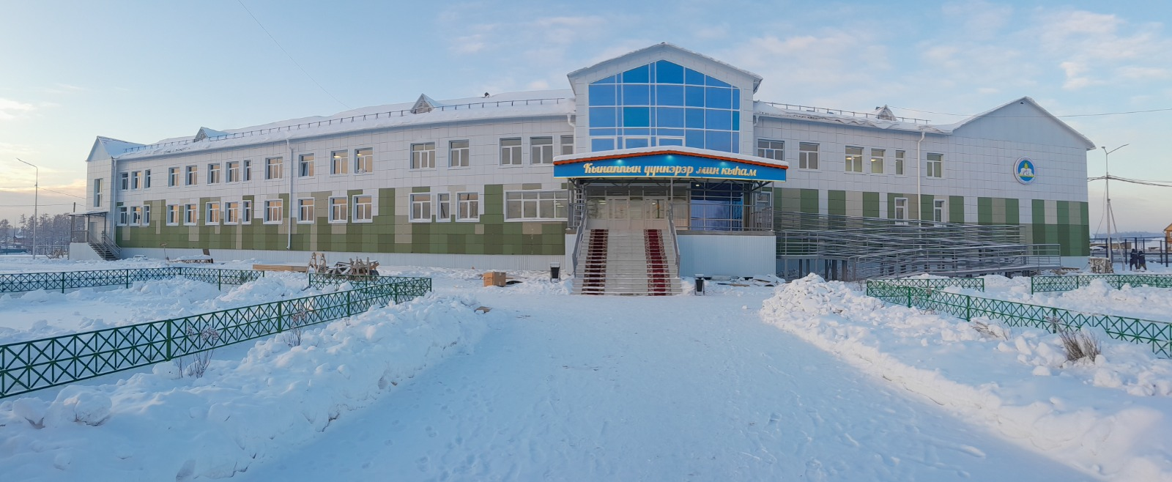
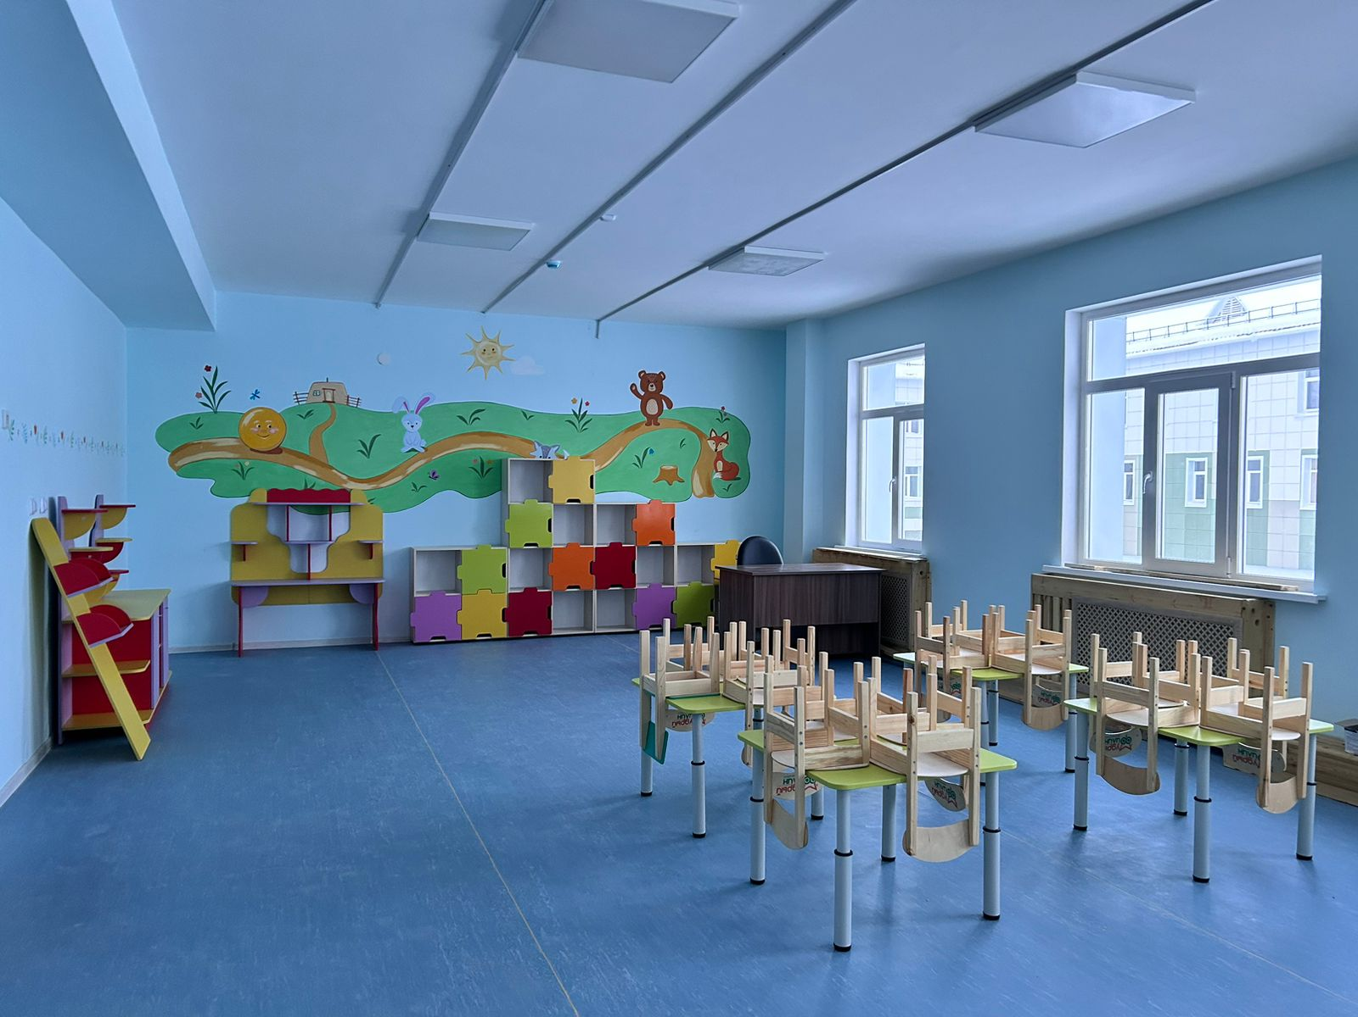
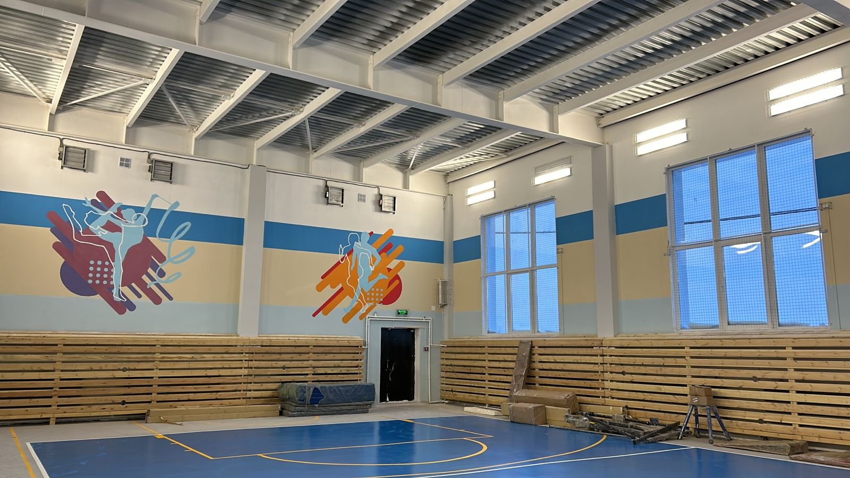
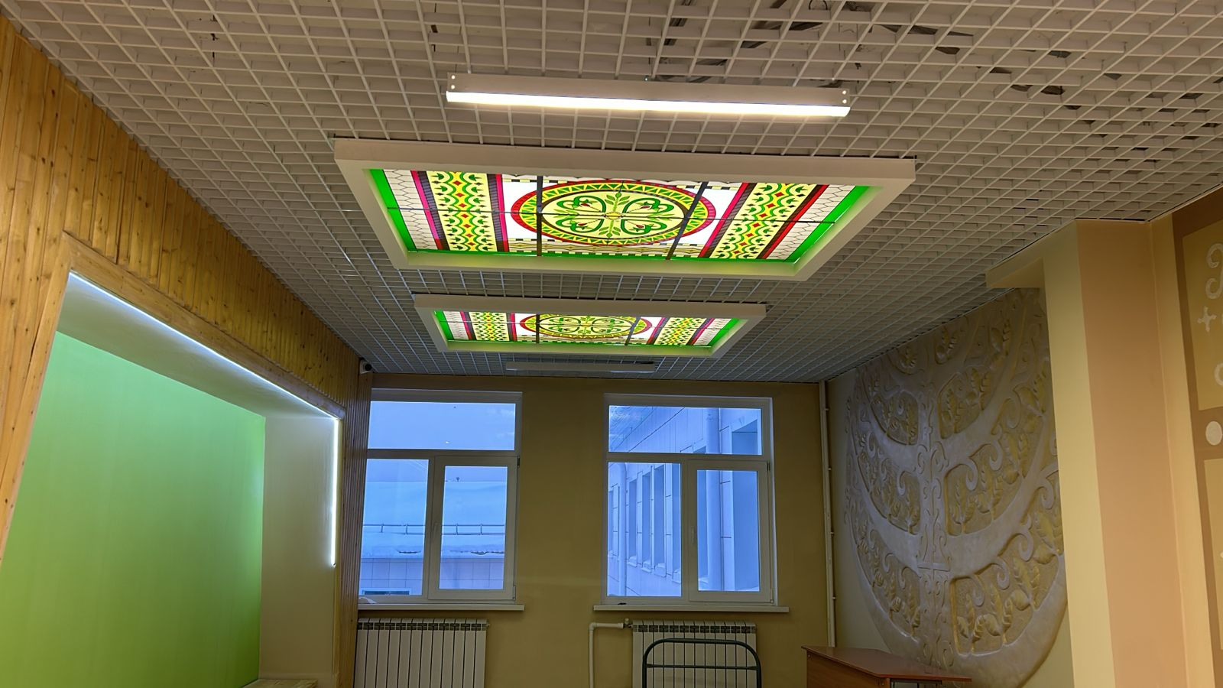
Школа-сад на 150/75 мест в с. Абага Амгинского района
Стоимость объекта – 568,645 млн руб.

Slide 5
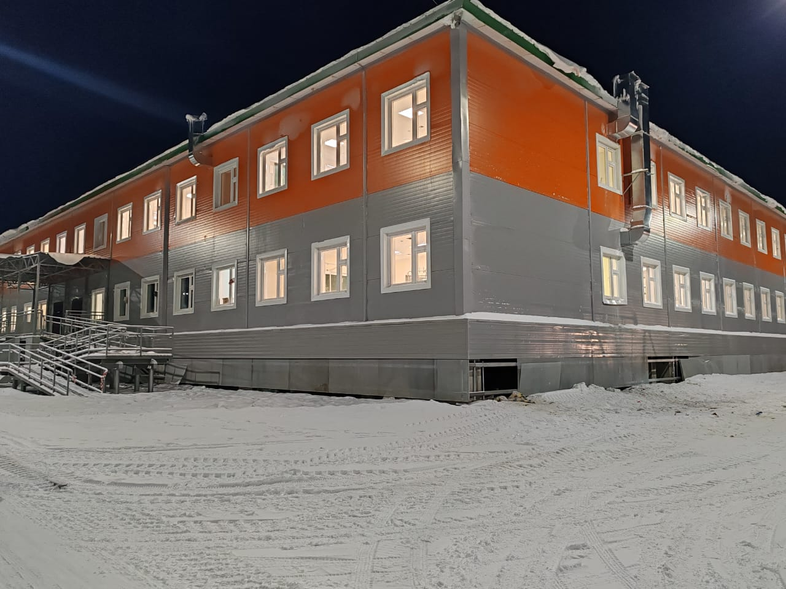
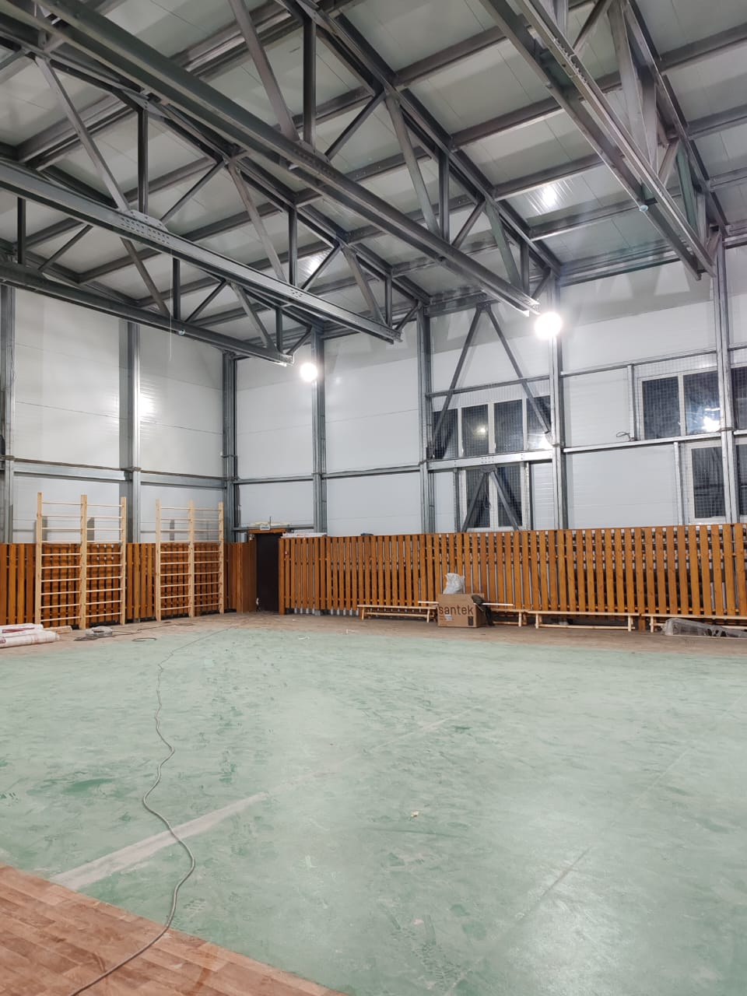
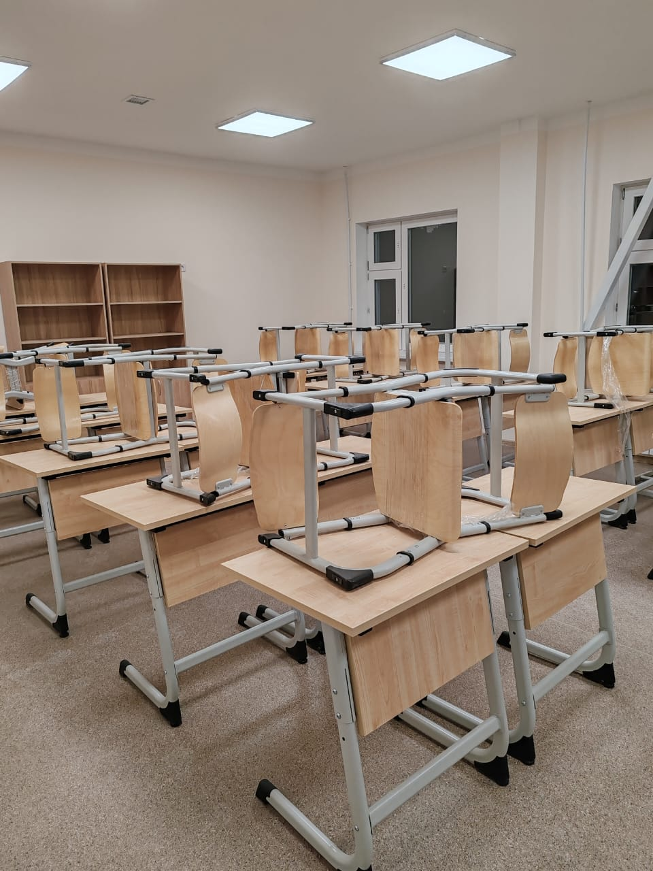
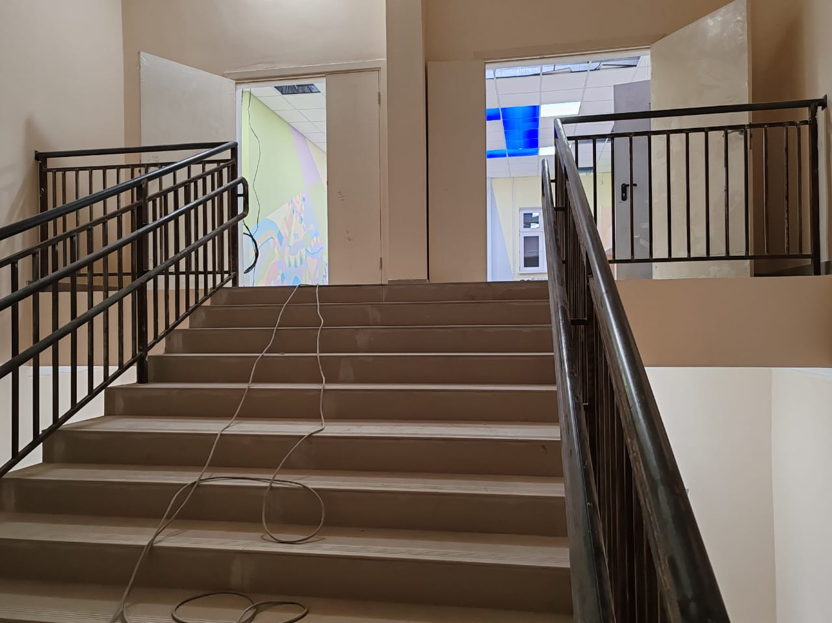
Школа на 220 учащихся в с.Батагай-Алыта Эвено-Бытантайского улуса
Стоимость объекта –701,964 млн руб.

Slide 6
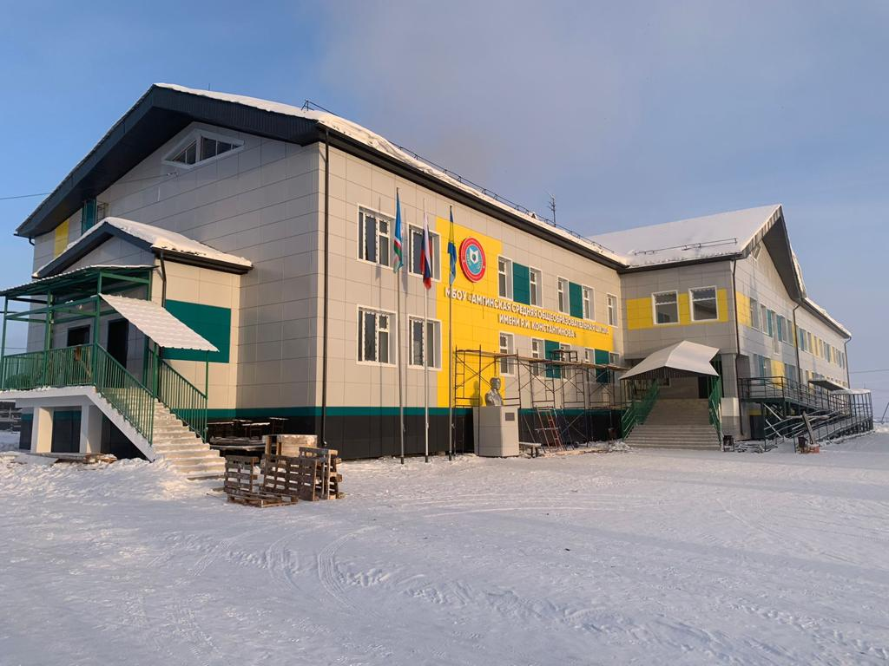
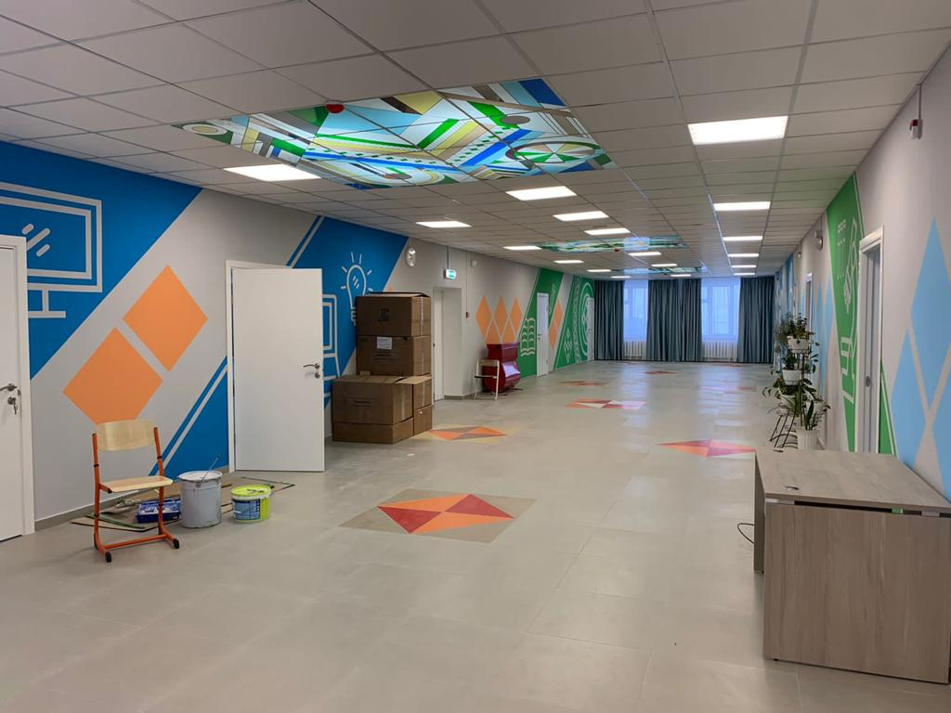
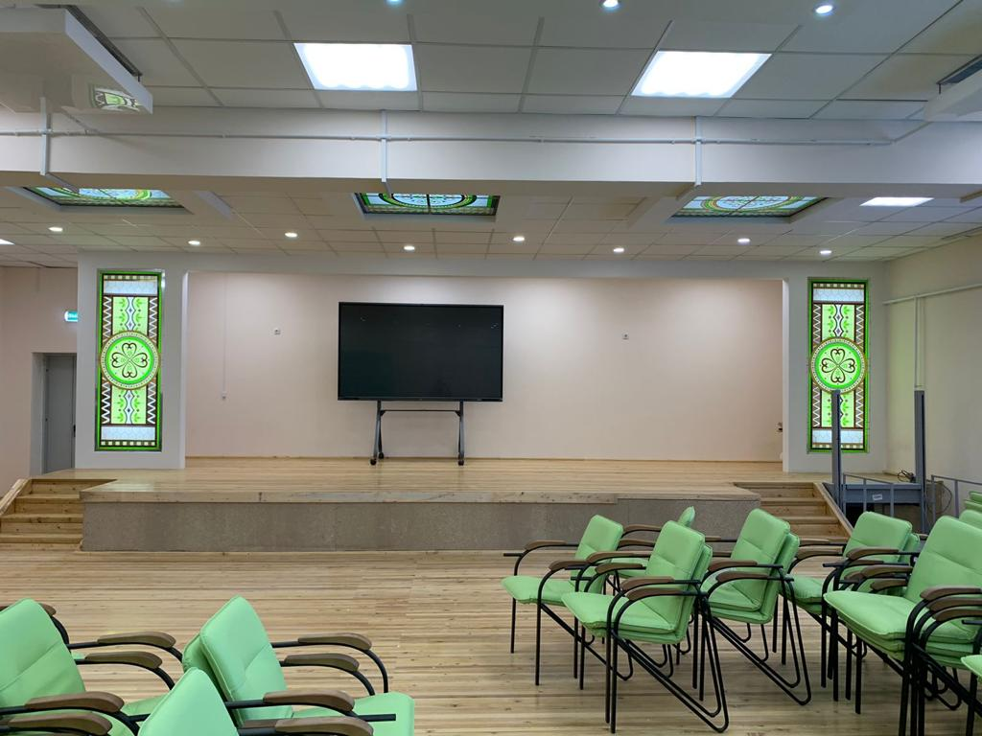
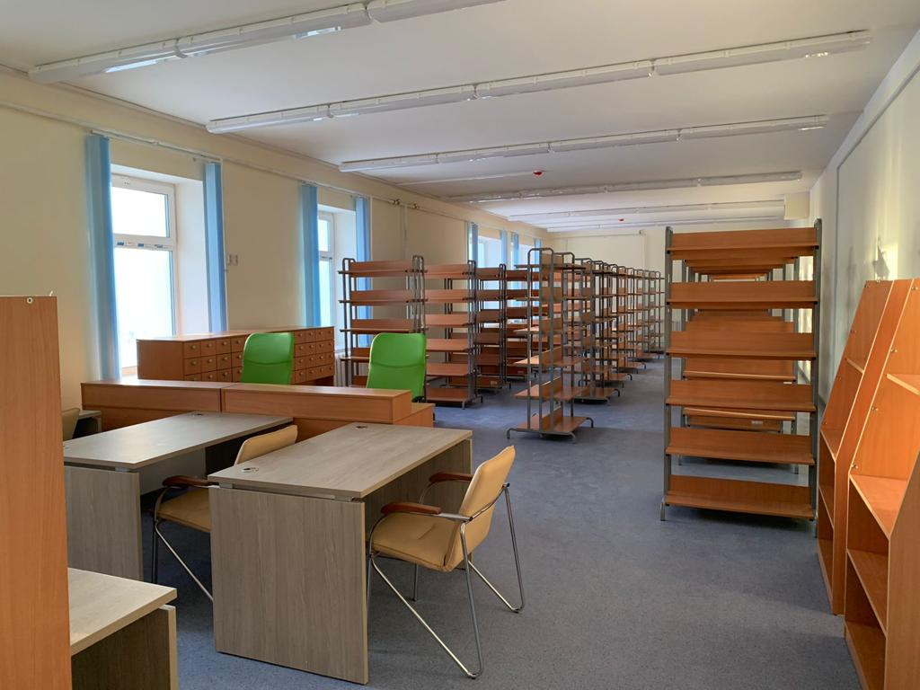
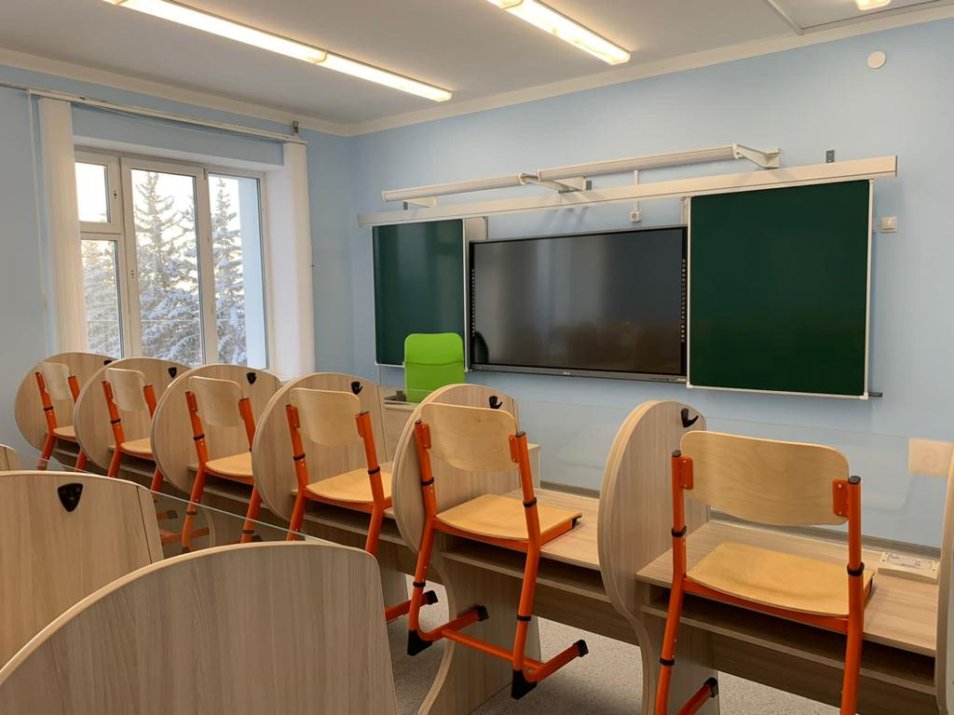
Школа на 120 учащихся в с. Мындагай Чурапчинского улуса
Стоимость объекта –431,779 млн руб.

Slide 7
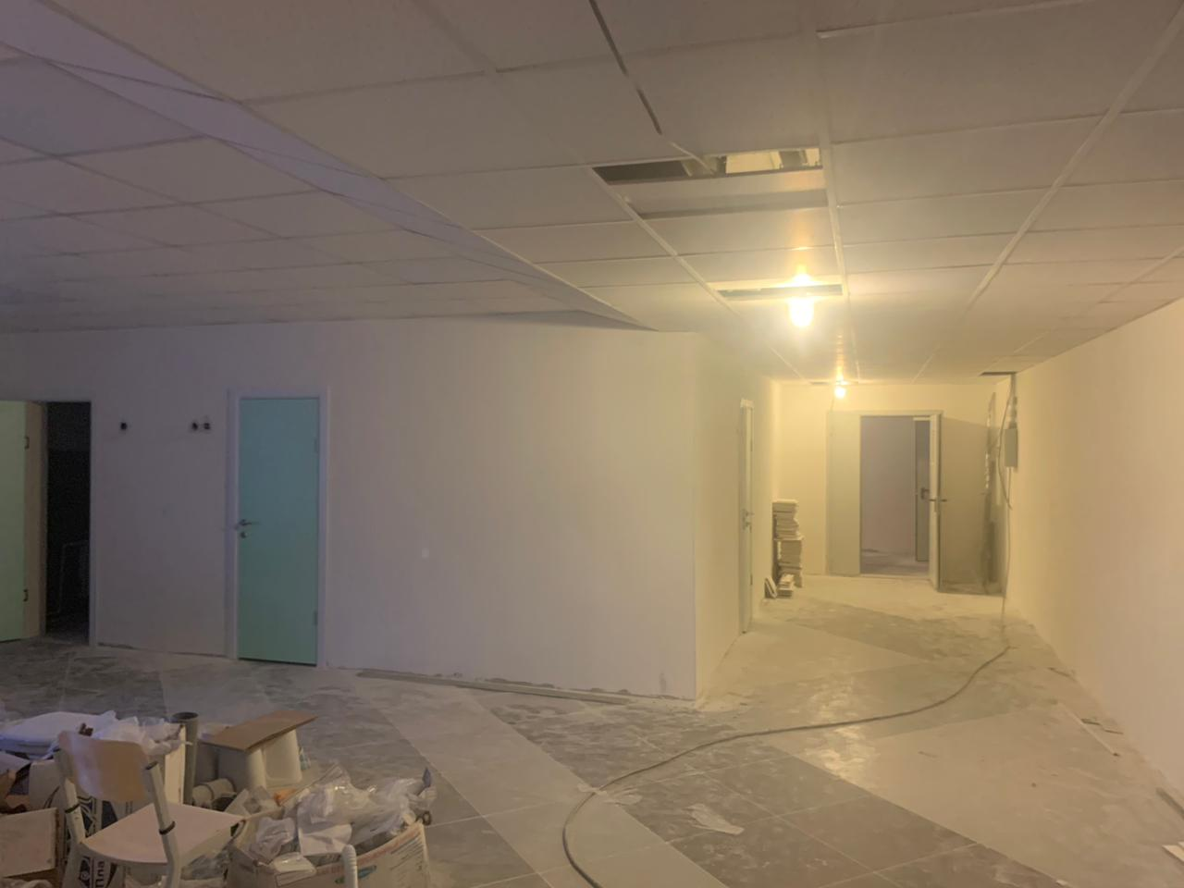
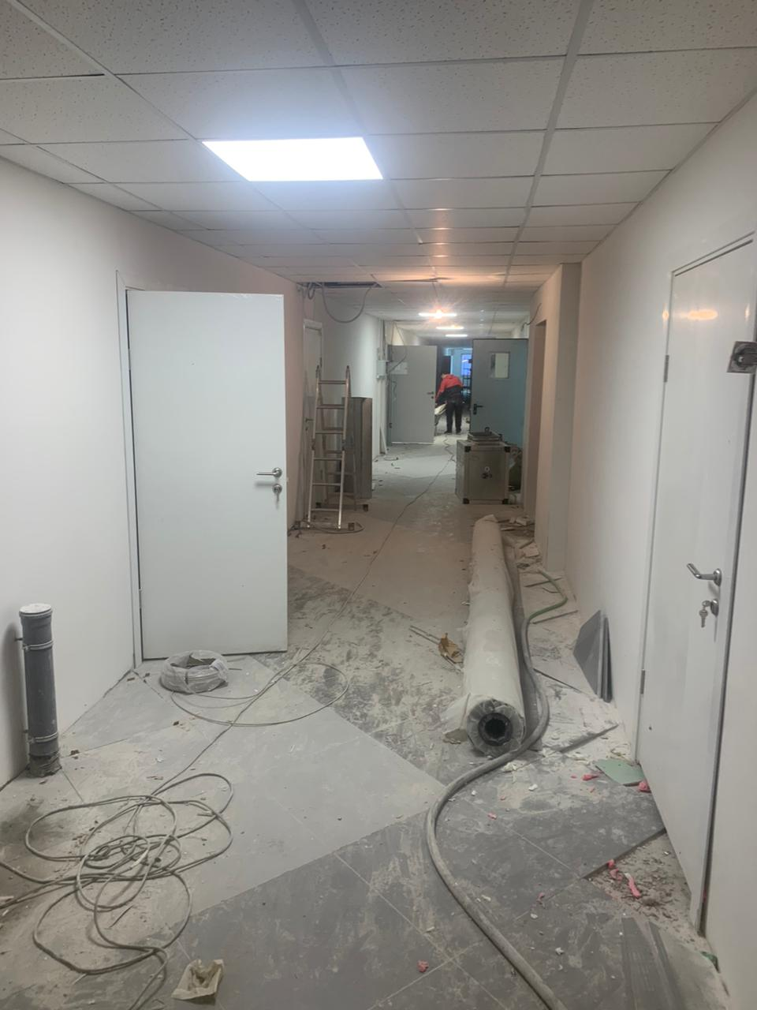
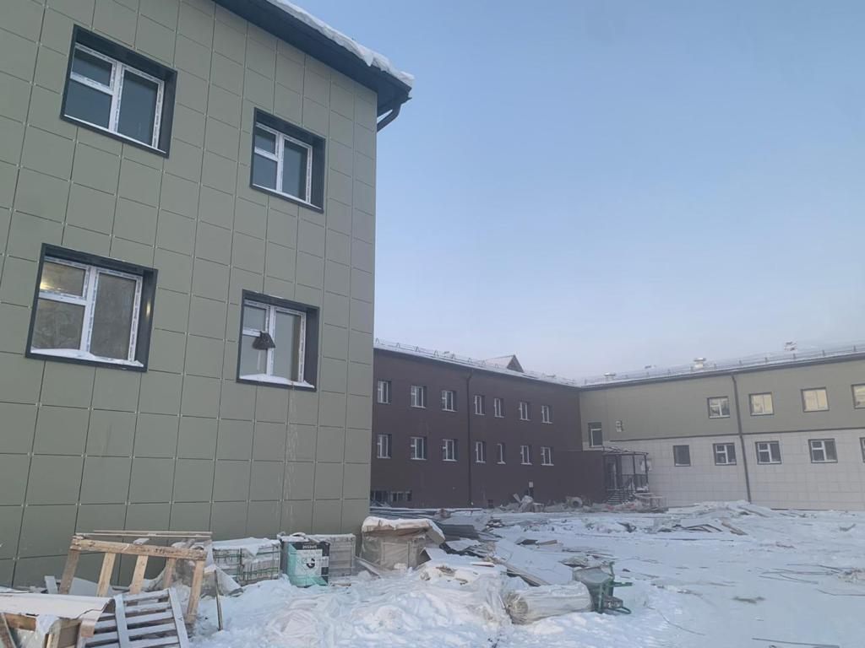
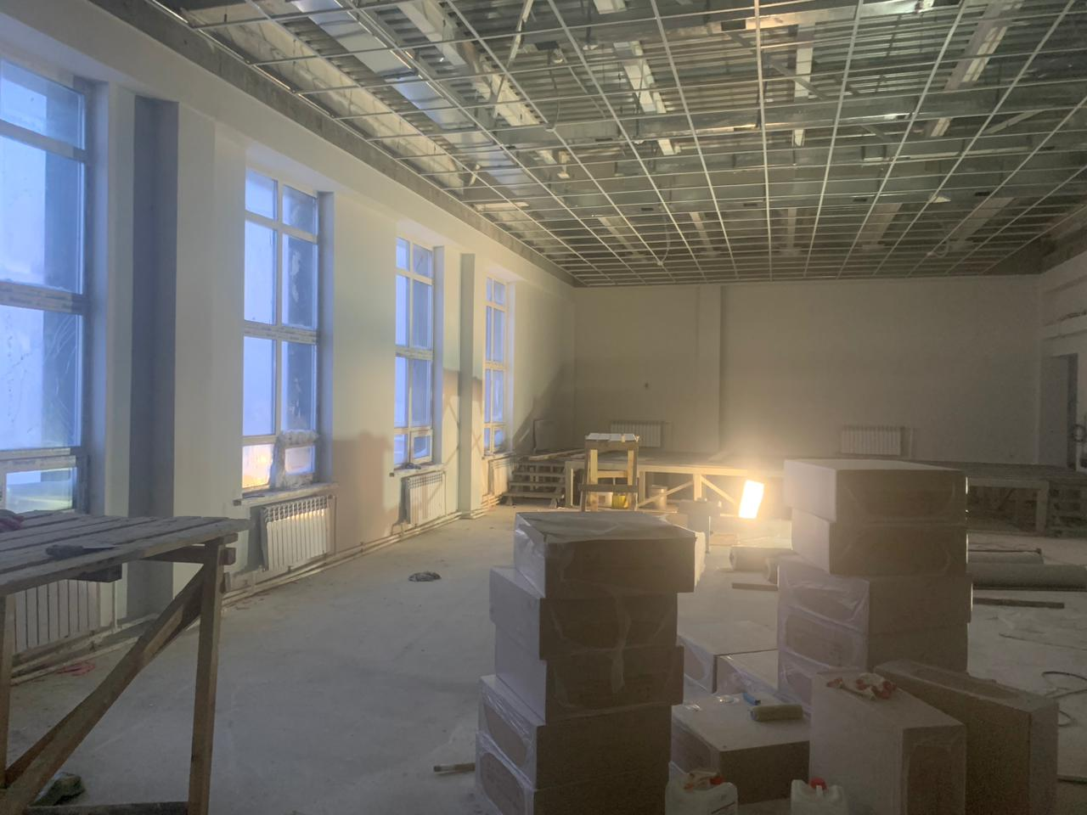
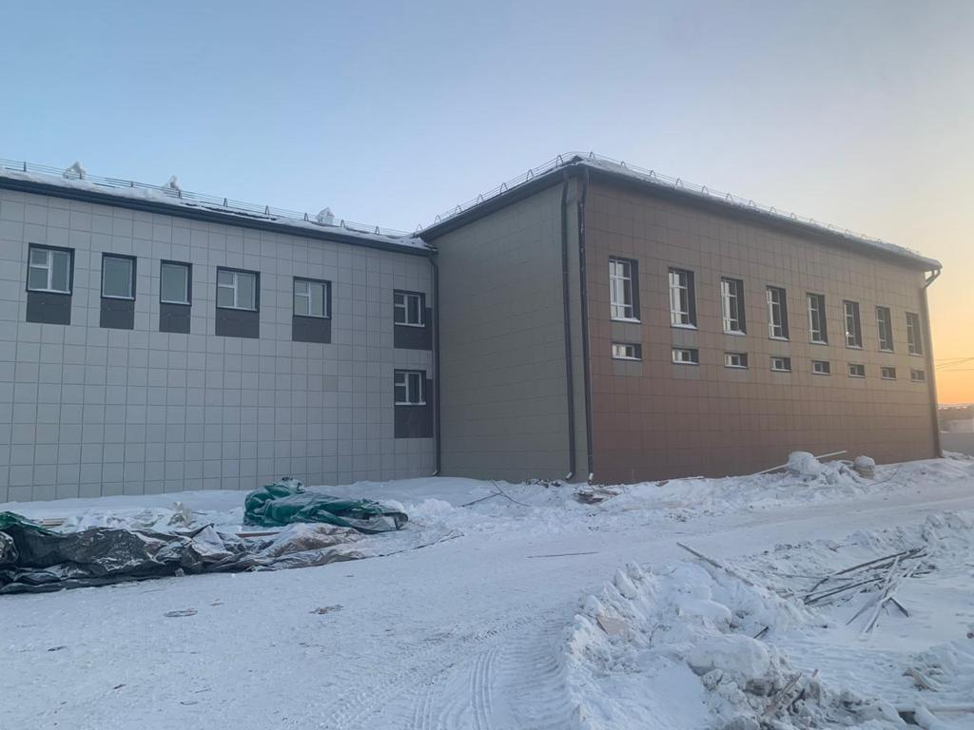
Школа в с. Сайылык Кобяйского улуса
Стоимость объекта –711,544 млн руб.

Slide 8
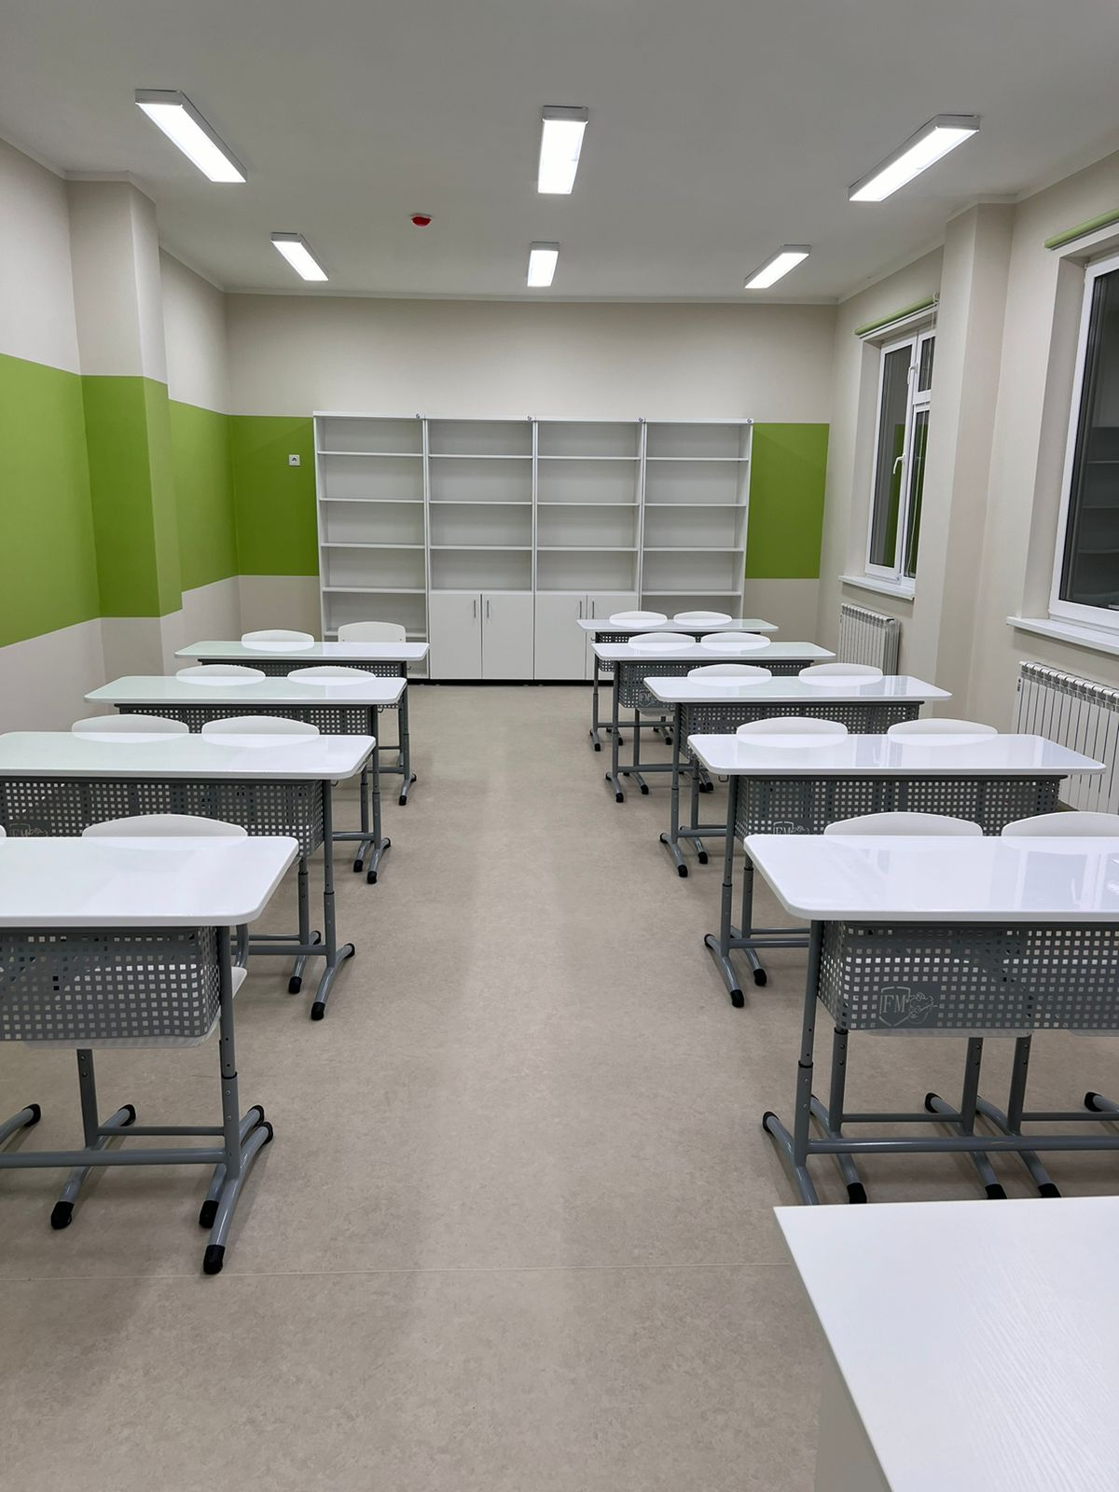
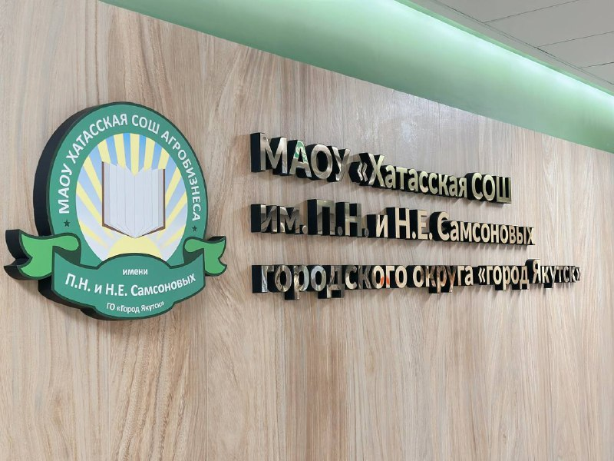
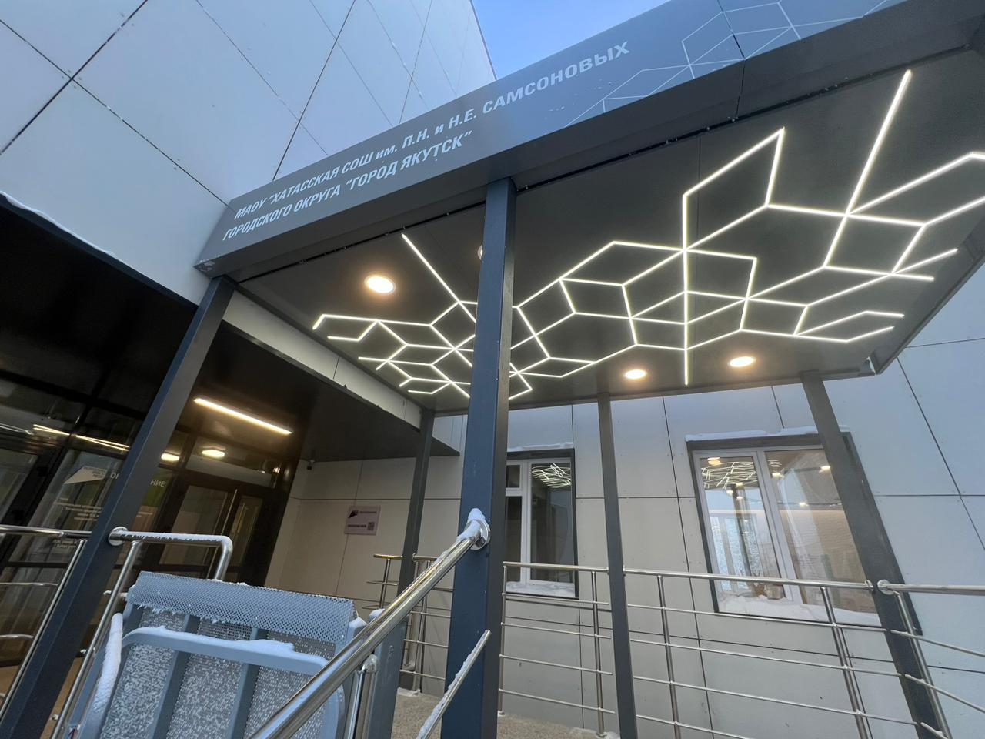
Дополнительное здание МАОУ «Хатасская СОШ им. П.Н. и Н.Е. Самсоновых» в с. Хатассы ГО «город Якутск»
Стоимость объекта – 796,971 млн руб.

Slide 9
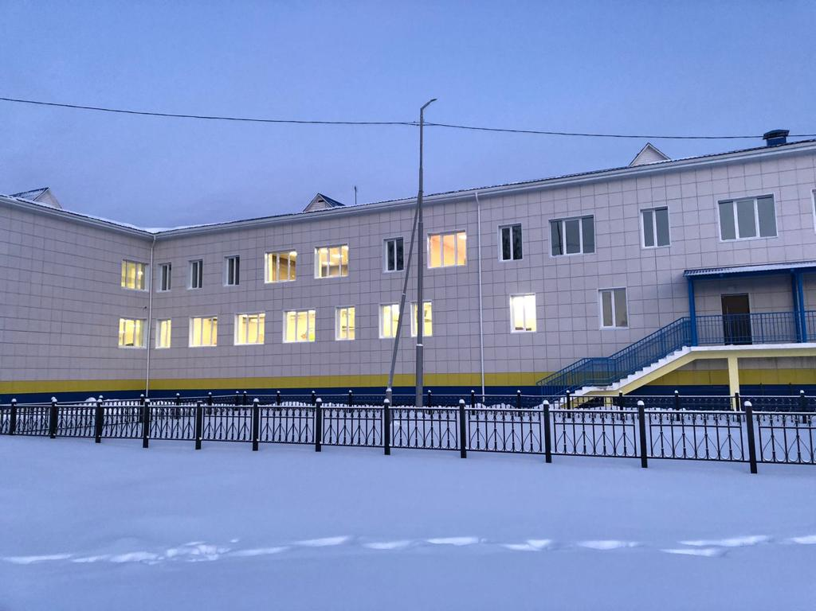
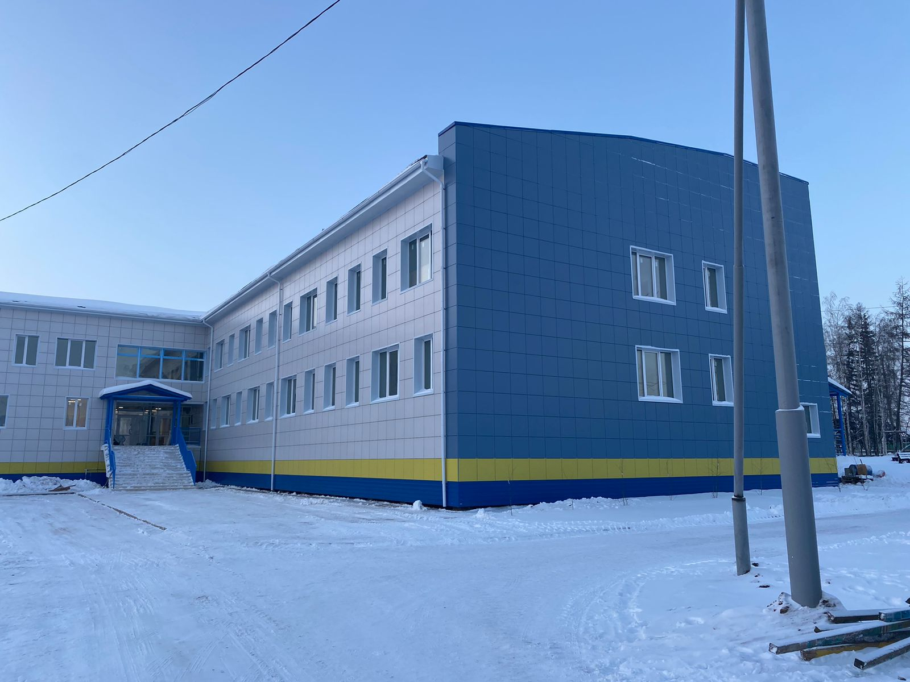
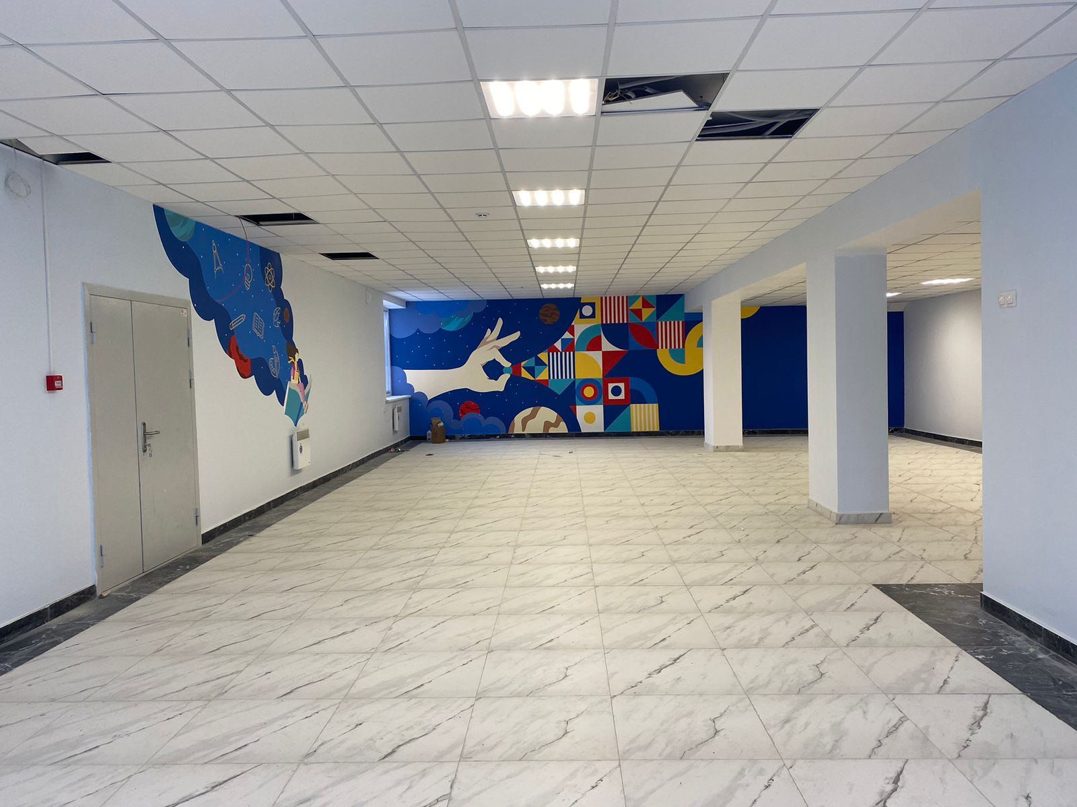
Школа на 176 мест с актовым залом в с.Кюндядя Нюрбинского района
Стоимость объекта – 395,61 млн руб.

Slide 10
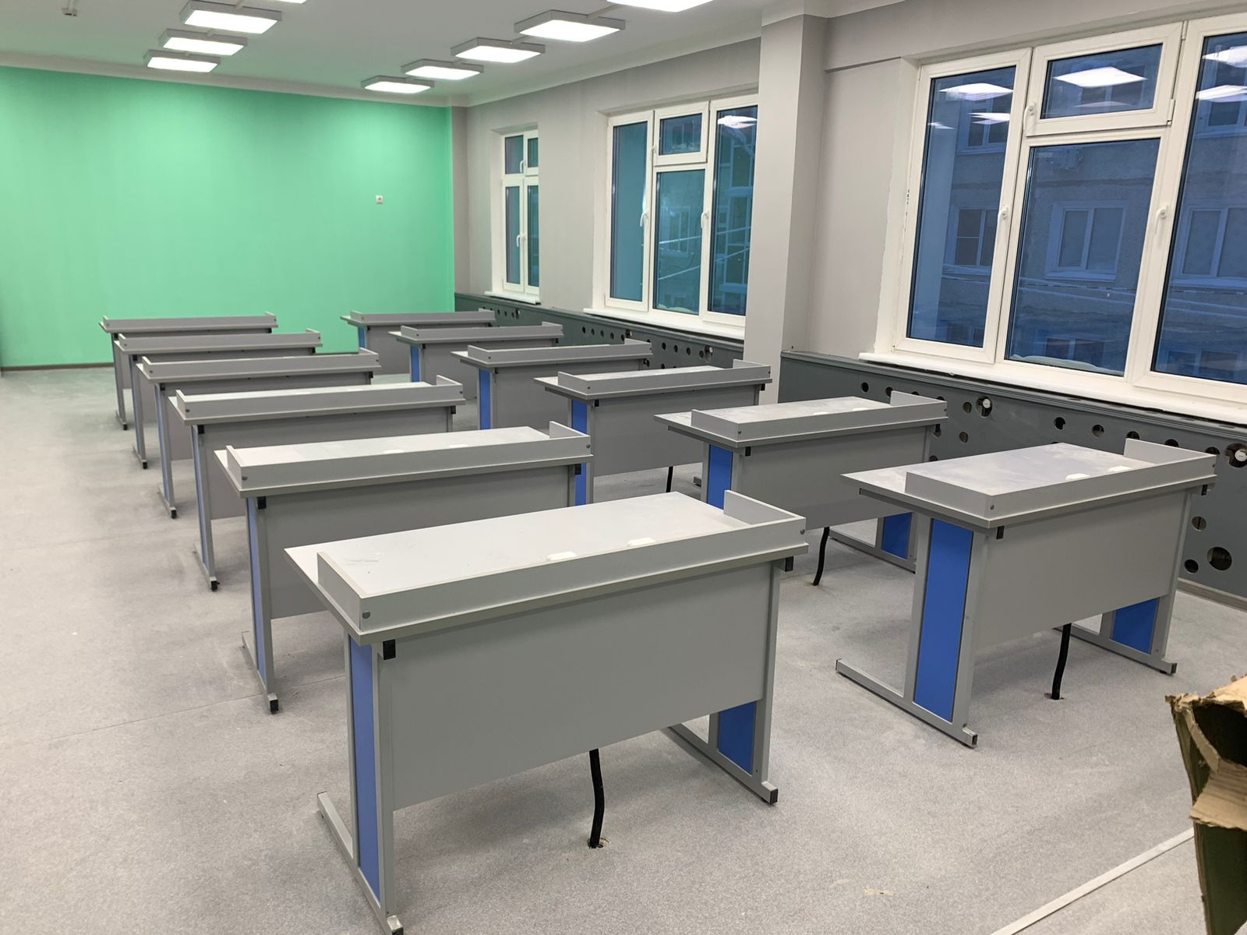
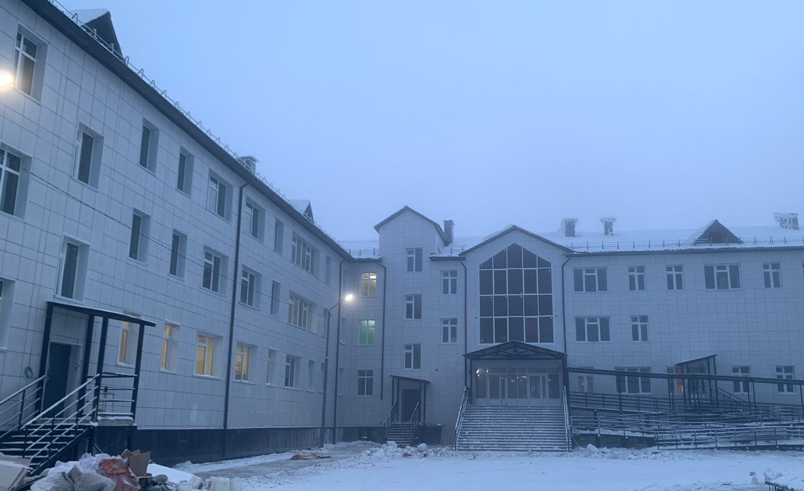
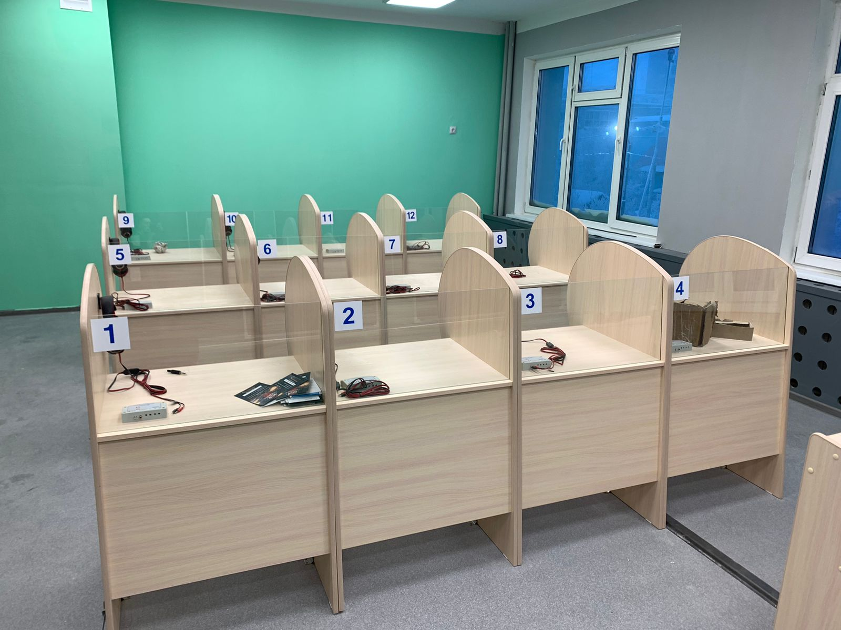
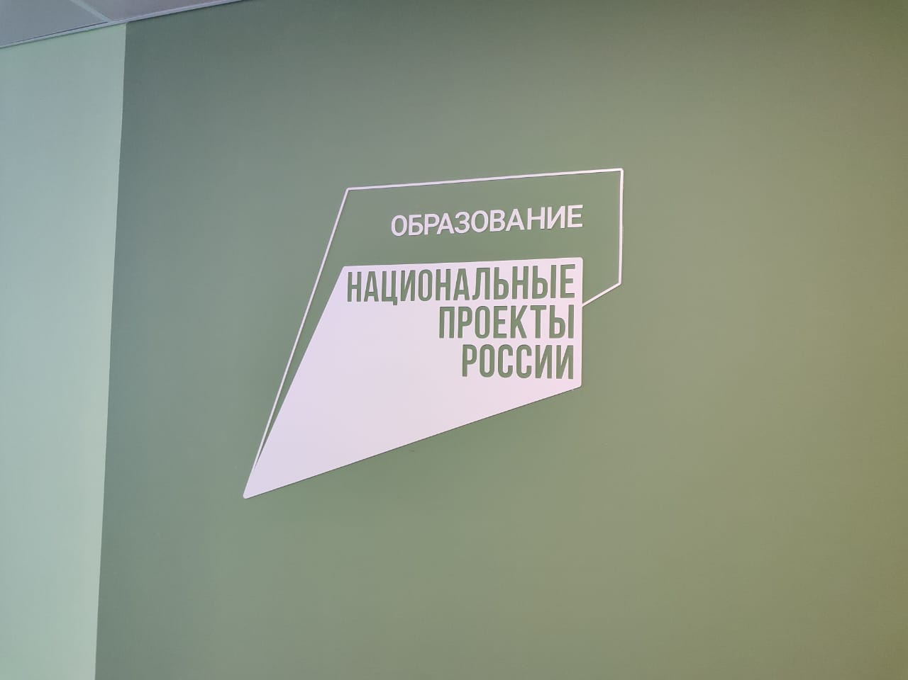
Пристрой к СОШ № 26 им. Е.Ю. Келле-Пелле с углубленным изучением отдельных предметов в г. Якутск
Стоимость объекта – 613,778 млн руб.

Slide 11
МОДЕРНИЗАЦИЯ ШКОЛЬНЫХ СИСТЕМ ОБРАЗОВАНИЯ
В Республике Саха (Якутия) в 2023 году завершен ремонт 57-ти объектах в 26-ти муниципальных образованиях, из них 26,3% (15 объектов) расположены в арктической зоне. Благодаря программе капитального ремонта школ «Модернизация школьных систем образования» в рамках государственной программы «Развитие образования» в 2023 году 20 504 ребенка обеспечены комфортом, безопасной и современной образовательной средой, которая вдохновляет, мотивирует детей учиться, творить и развивать таланты.
Всего в 2023 году по программе модернизация школьных систем образования выделены федеральные субсидии на сумму 2 млрд. 576,67 млн. рублей в 57 объектах общего образования, 26 муниципальным районам и городским округам, в том числе:
37 объектов – 2 млрд 219,78 млн. рублей. (1-лентий цикл 2023 г.)
20 объектов – 356, 89 млн. рублей (2-х летний цикл 2022-2023 гг.)

Slide 12
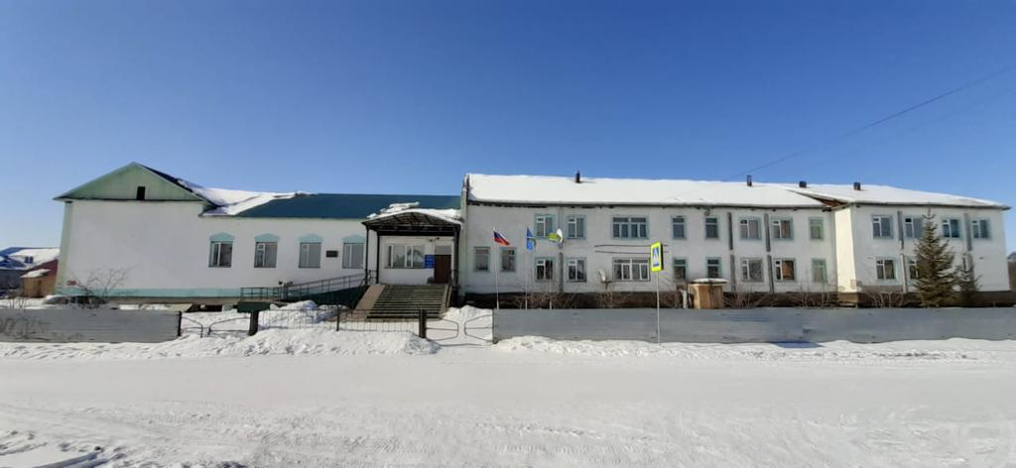
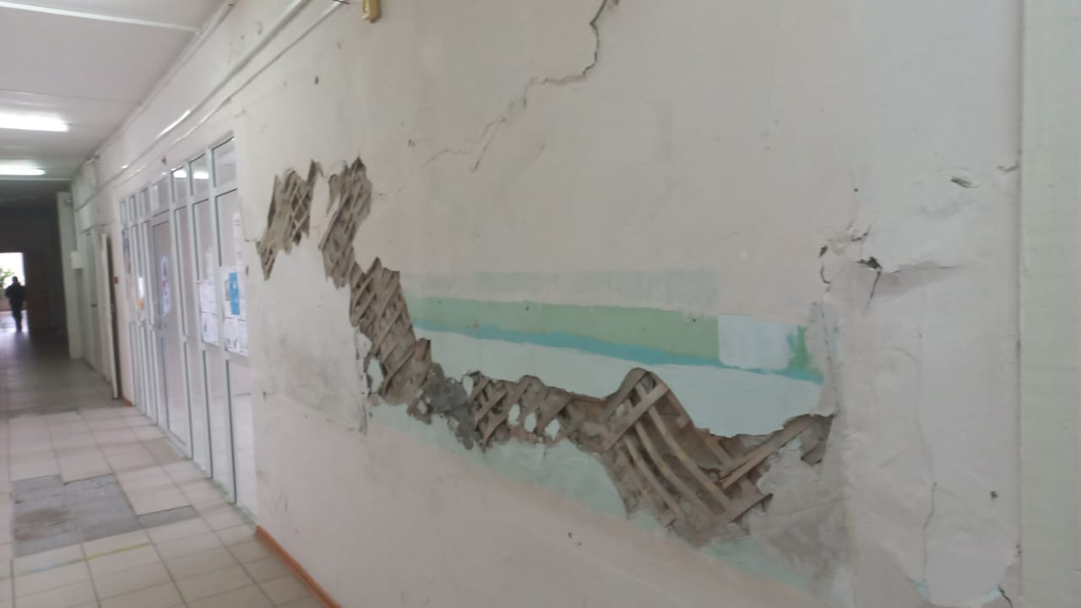
ДО РЕМОНТА
МБОУ «Сасыльская средняя общеобразовательная школа им. Е.Е. Протопопова» МР «Томпонский район»

Slide 13
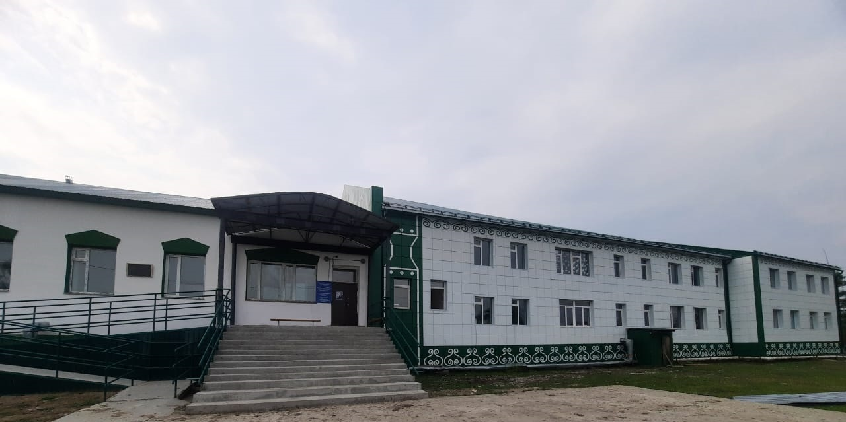
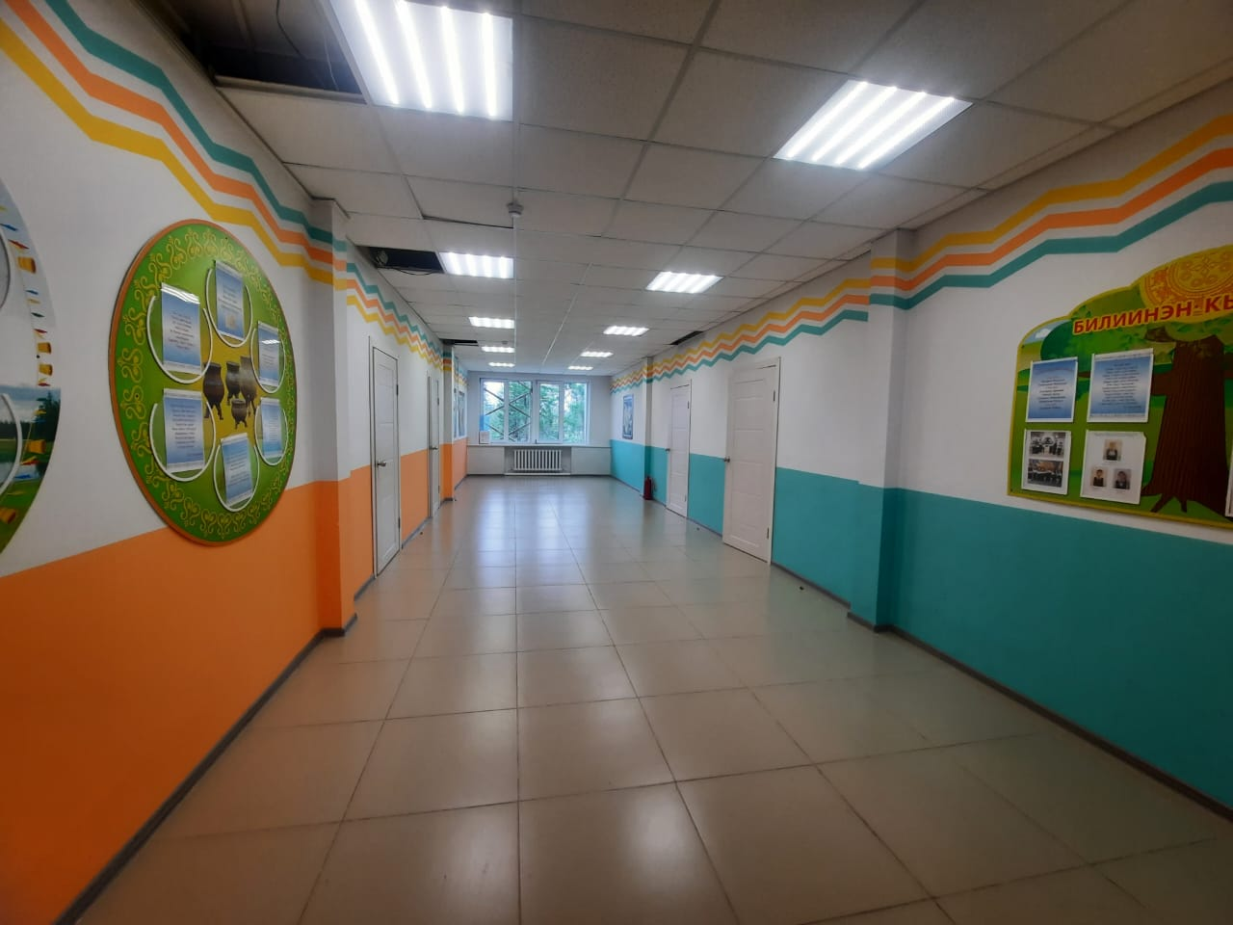
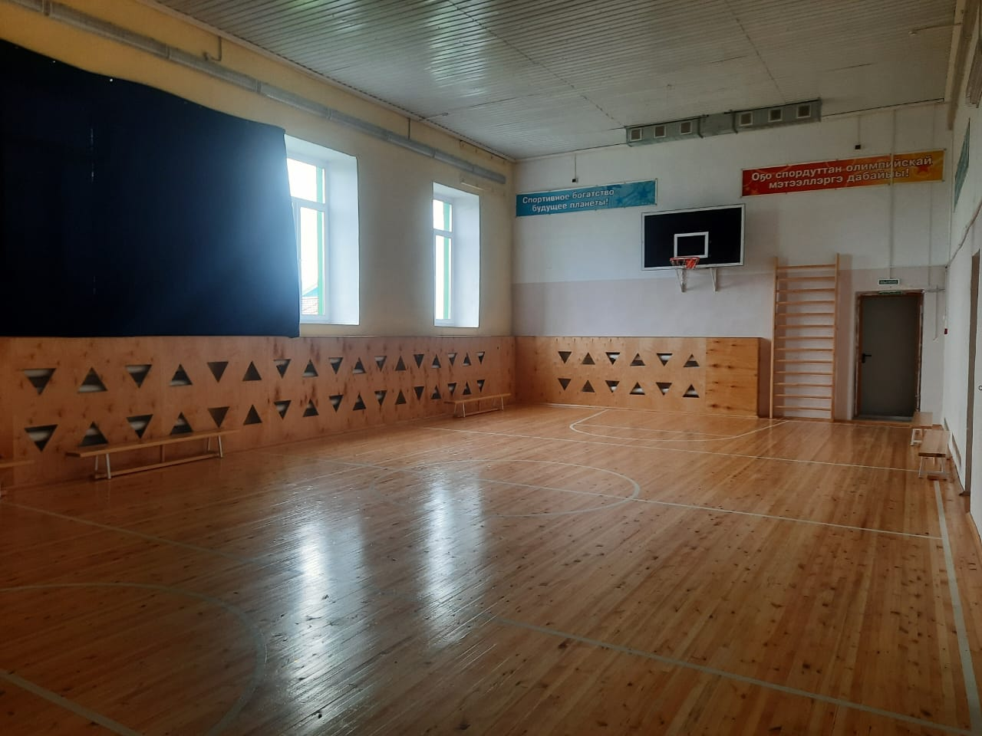
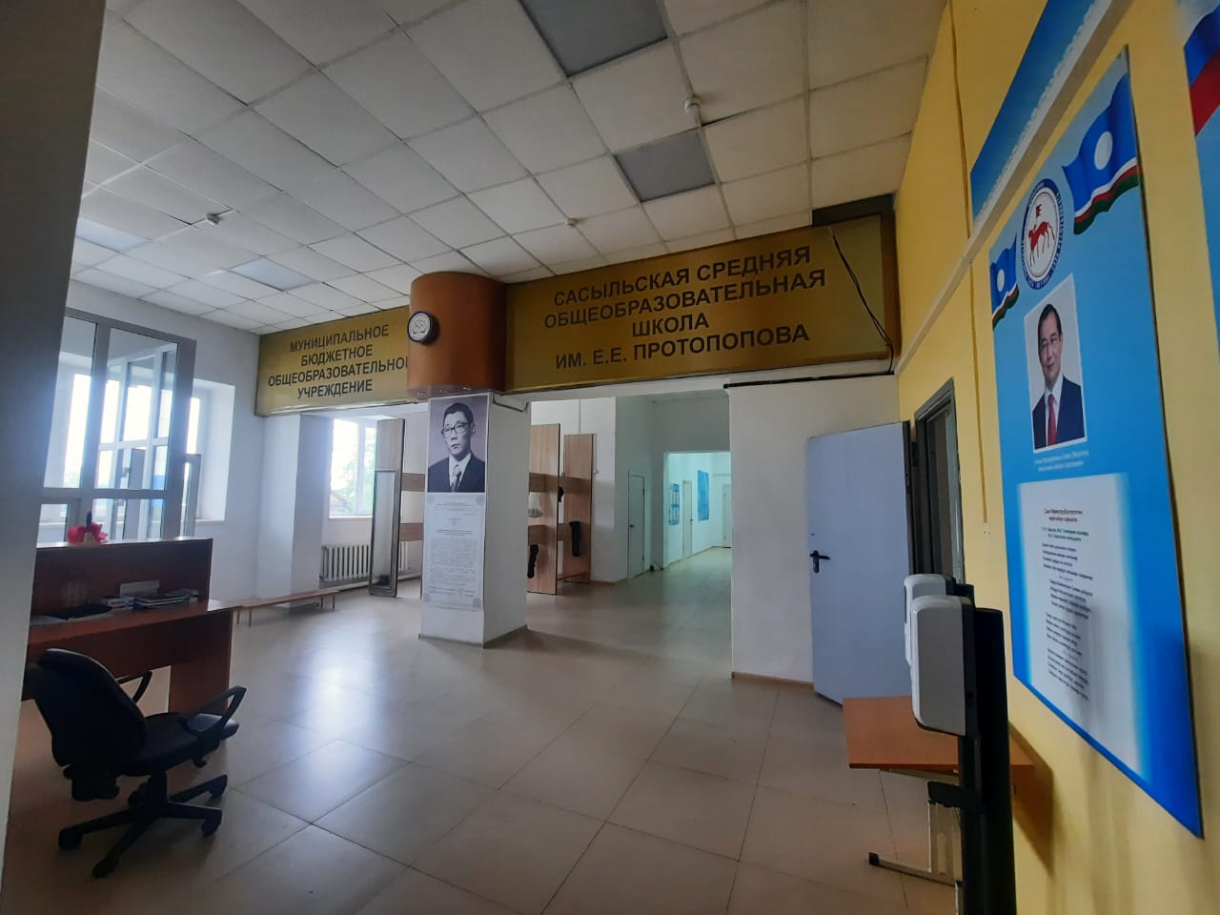
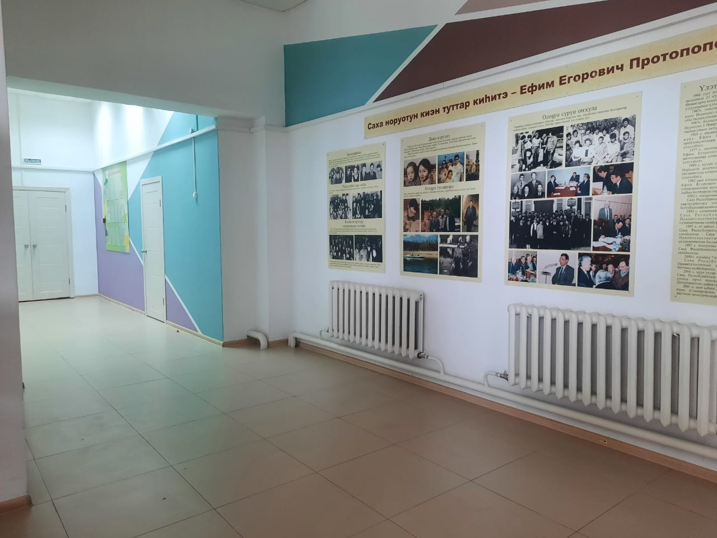
ПОСЛЕ РЕМОНТА

Slide 14
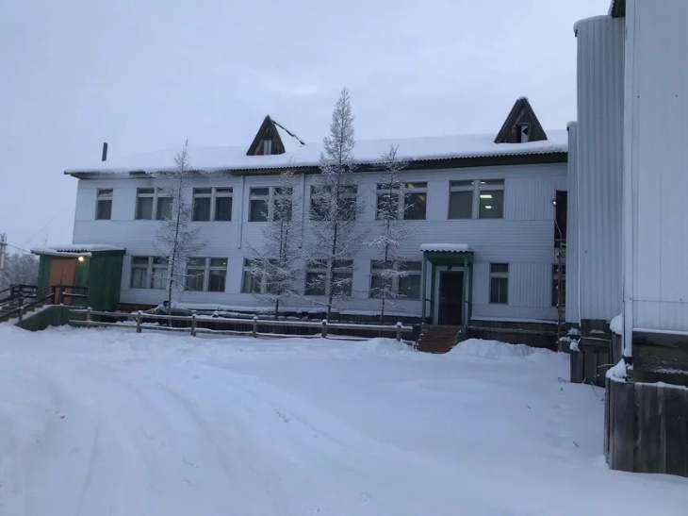
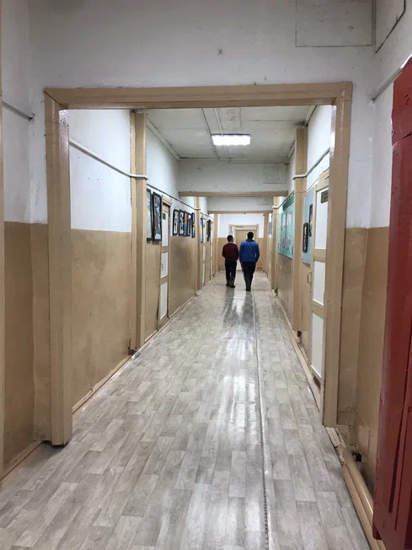
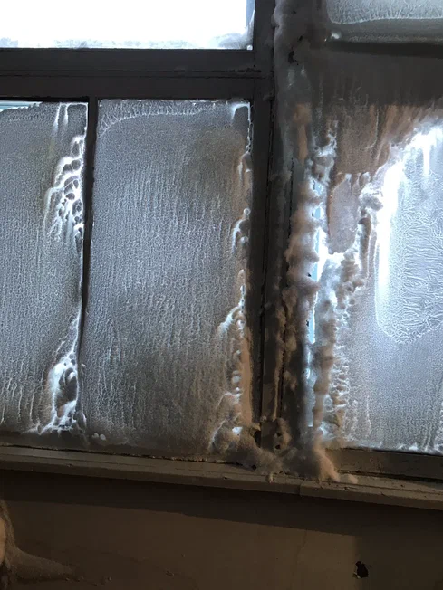
ДО РЕМОНТА
МБОУ «Арылахская средняя общеобразовательная школа» МР «Верхоянский улус»

Slide 15
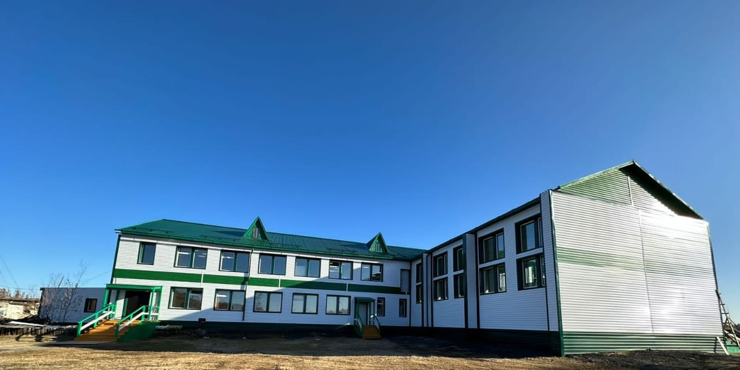
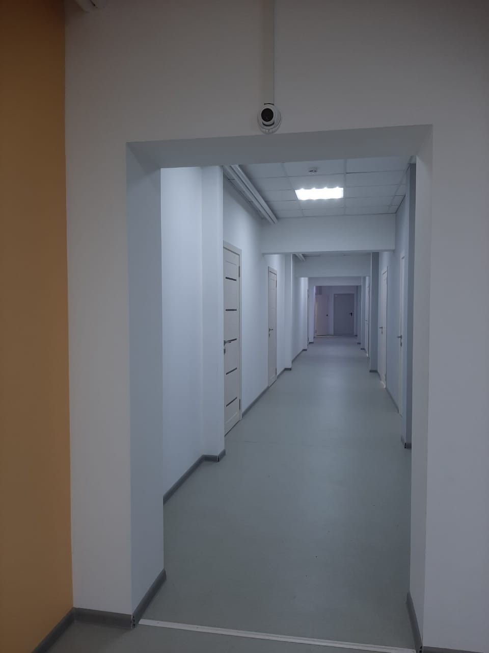
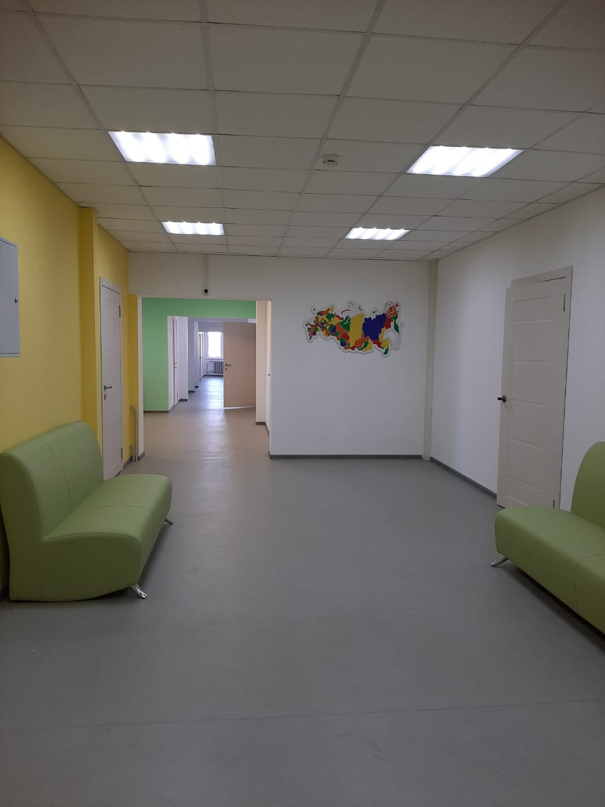
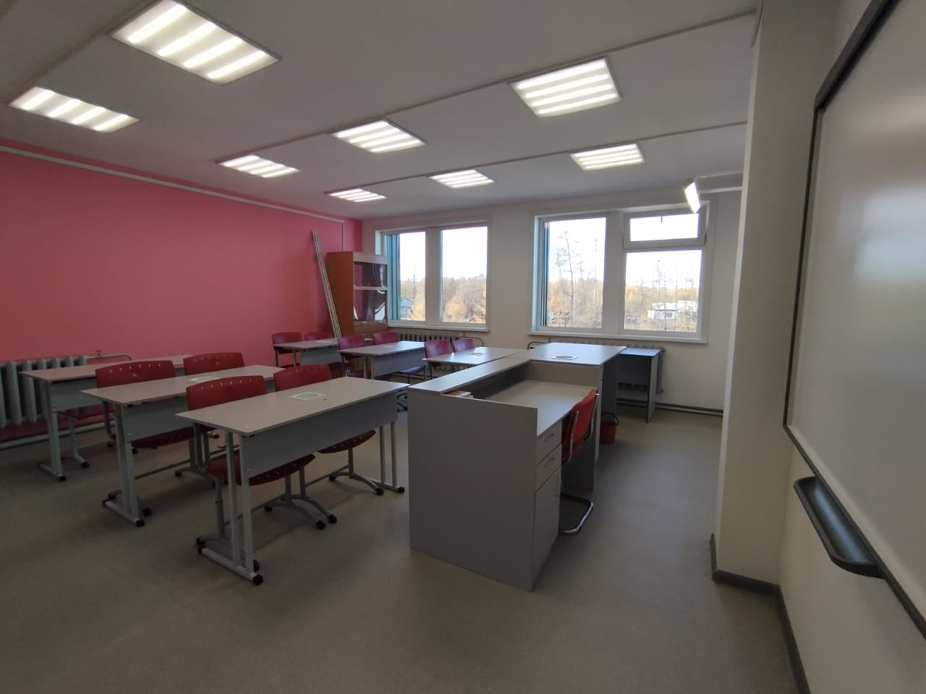
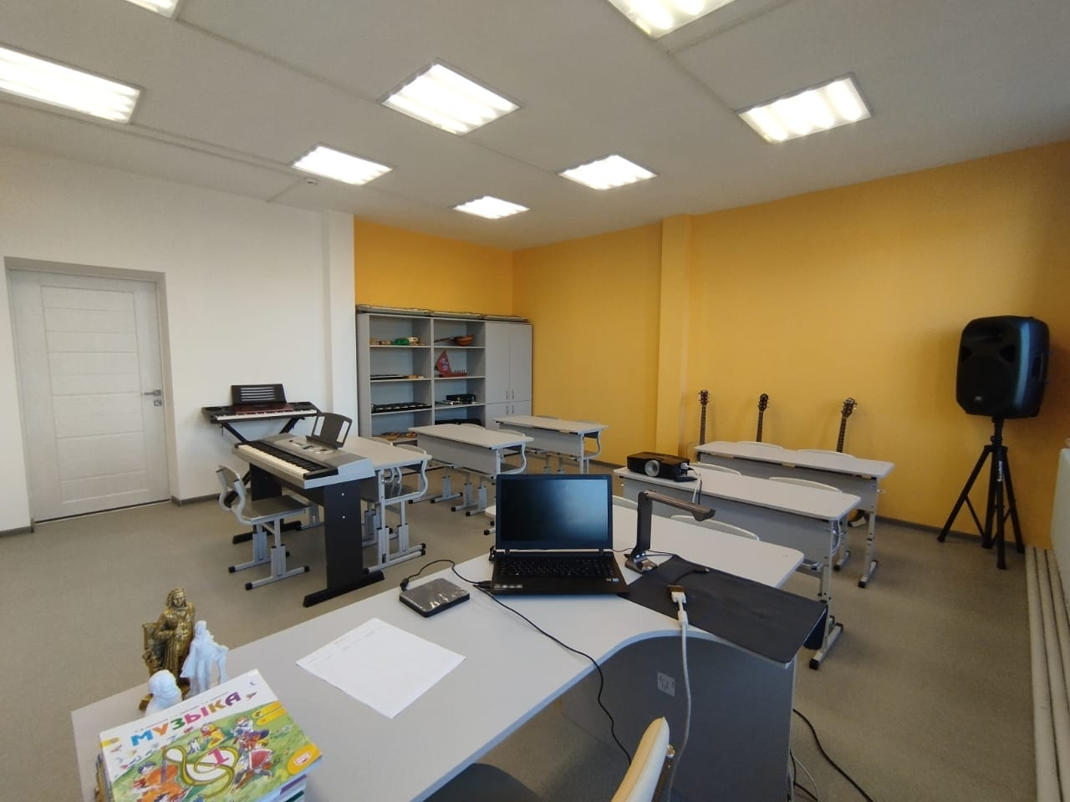
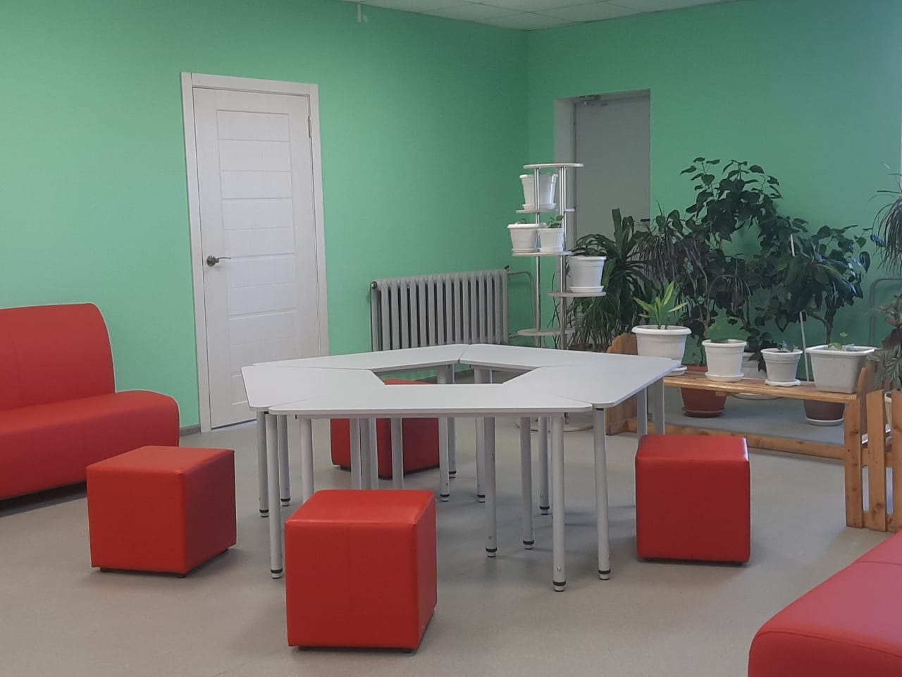
ПОСЛЕ РЕМОНТА

Slide 16
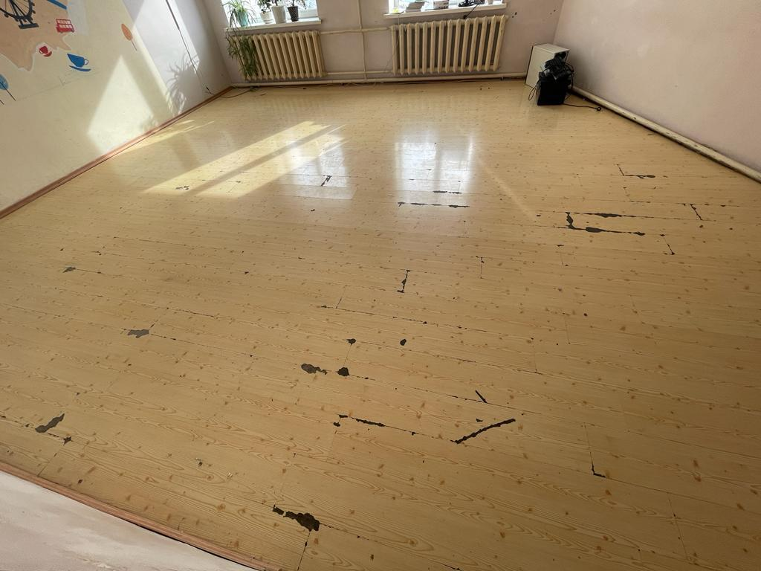
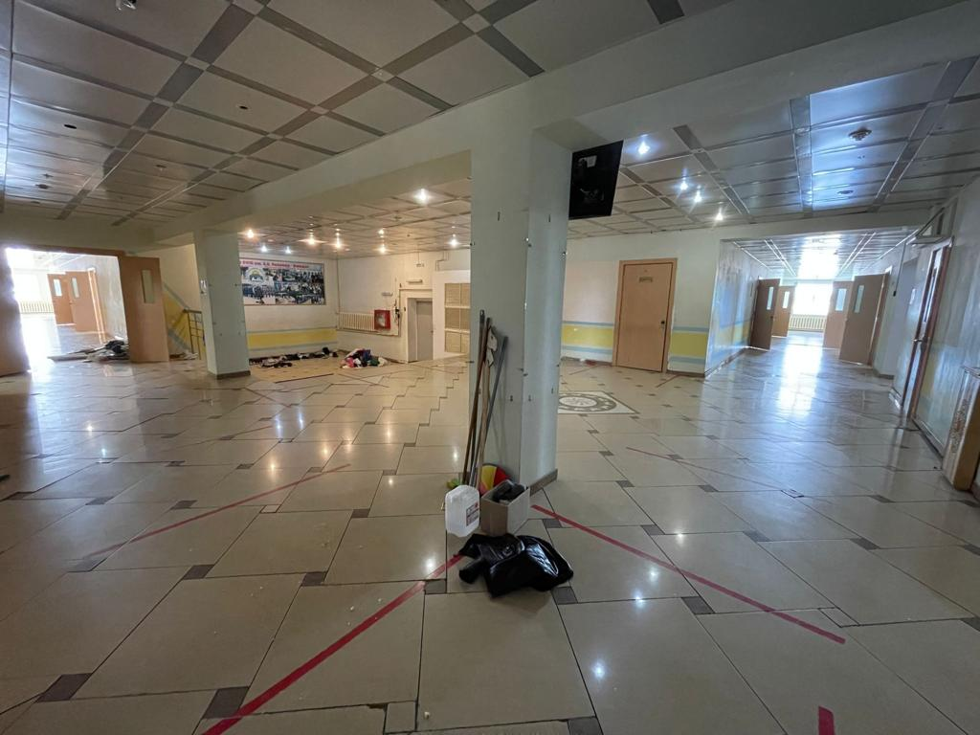
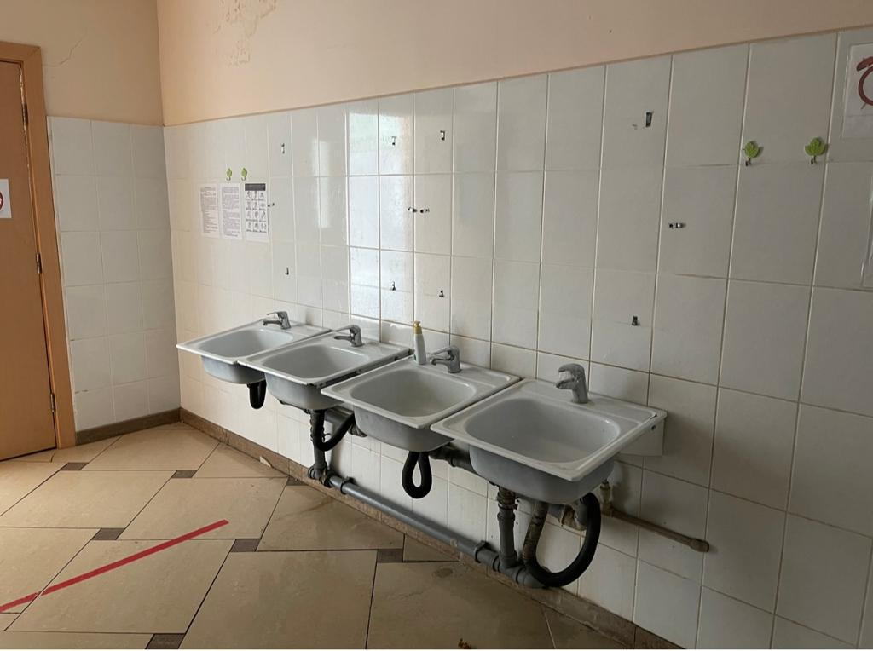
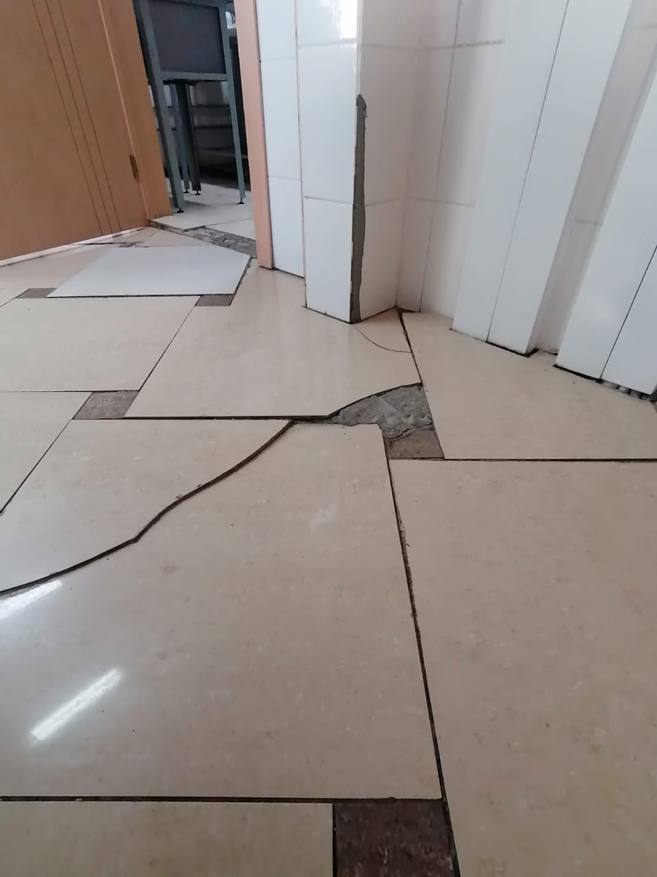
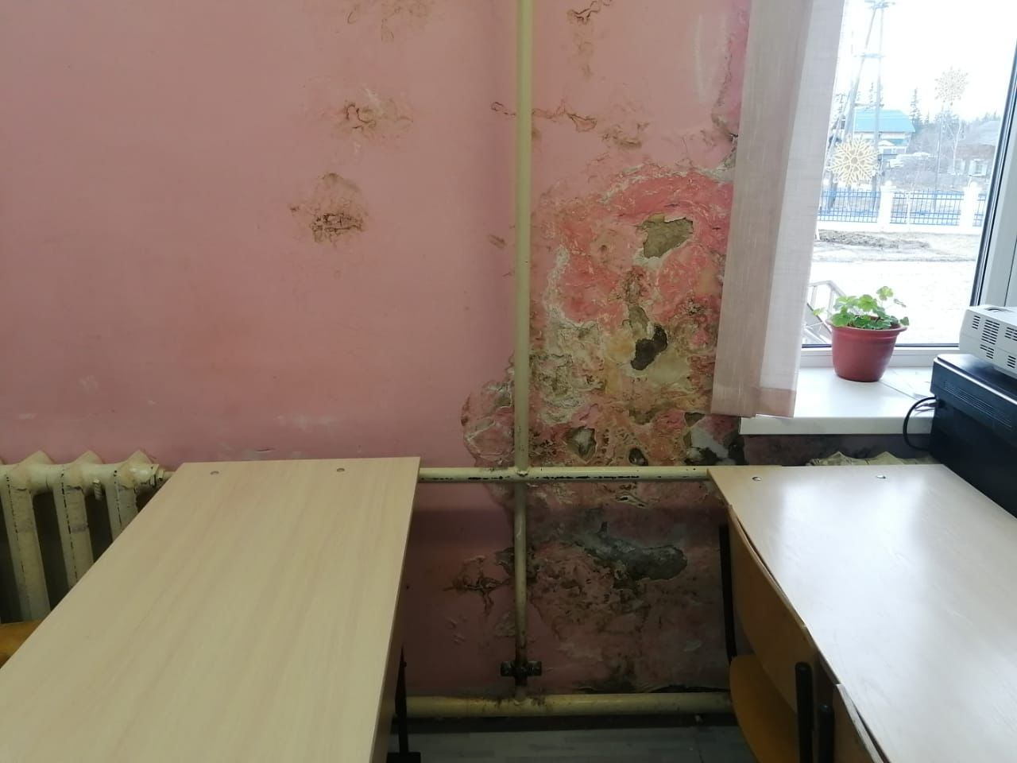
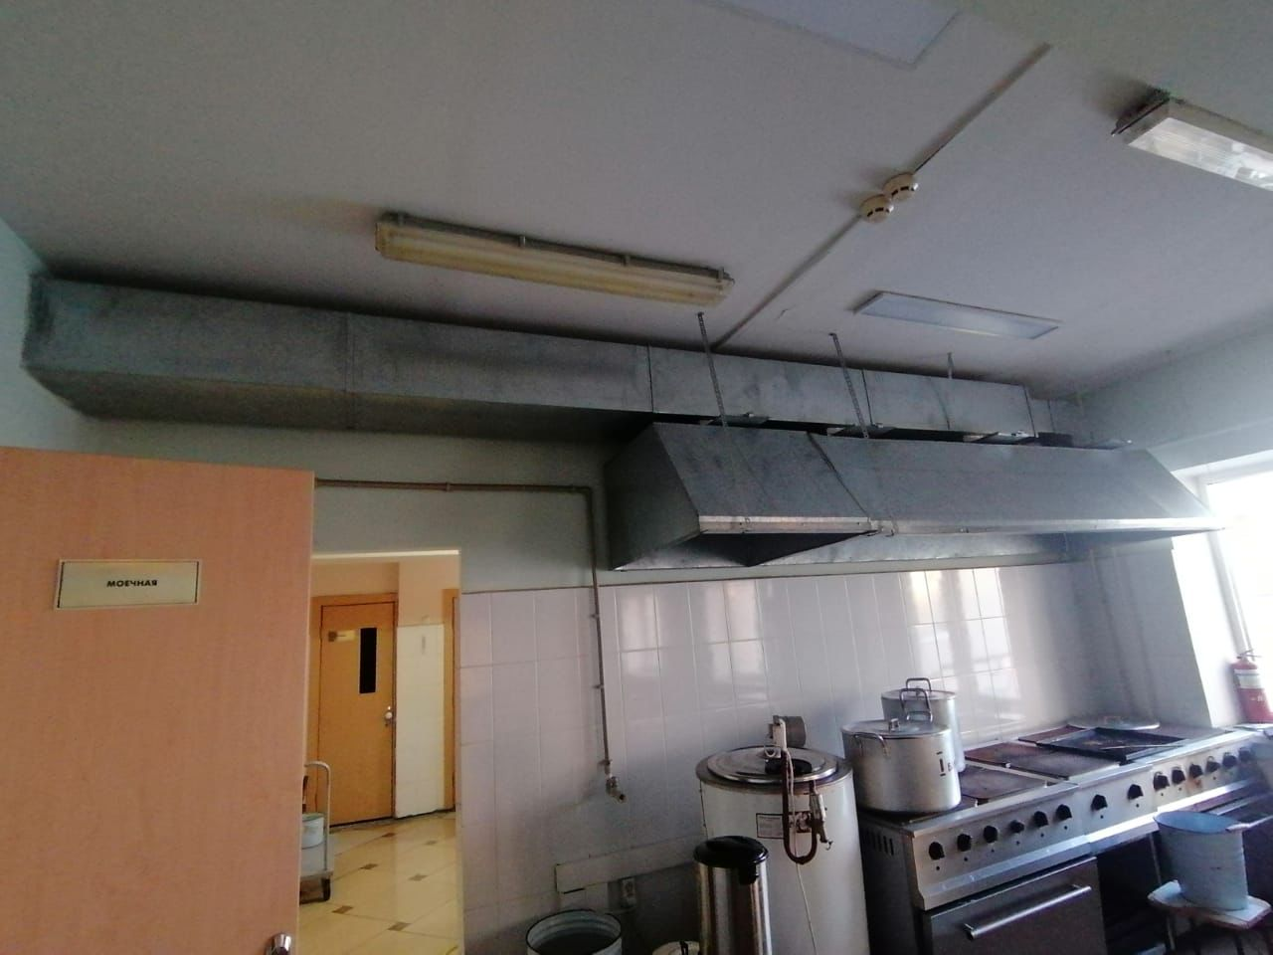
ДО РЕМОНТА
МБОУ «Кутанинская средняя общеобразовательная школа им. А.А. Иванова-Кюндэ» МР «Сунтарский улус»

Slide 17
ПОСЛЕ РЕМОНТА

Slide 18
ДО РЕМОНТА
МБОУ «Кептинская средняя общеобразовательная школа» МР «Горный улус»

Slide 19
ПОСЛЕ РЕМОНТА

Slide 20
ДО РЕМОНТА
МБОУ «Средняя общеобразовательная школа №26»
(с углубленным изучением отдельных предметов) городского округа «город Якутск»

Slide 21
ПОСЛЕ РЕМОНТА

Slide 22
VIII МЕЖДУНАРОДНЫЕ ДЕТСКИЕ СПОРТИВНЫЕ ИГРЫ «ДЕТИ АЗИИ 2024»
В рамках подготовительной работы по размещению во время VIII летних Международных спортивных игр «Дети Азии» отремонтированы 5 общежитий СПО на сумму 100 млн. рублей:
ГАПОУ РС (Я) «ЯПК им. С.Ф.Гоголева»;
ГБПОУ РС (Я) «ЯСХТ»;
ГАПОУ РС (Я) «ЯМК»;
ГБПОУ РС (Я) «ЯИПК им. В. М. Членова»;
«Спальный корпус санатория «Сосновый бор» на 250 мест»

Slide 23
КАПИТАЛЬНЫЙ РЕМОНТ СРЕДНЕГО ПРОФЕССИОНАЛЬНОГО ОБРАЗОВАНИЯ
Во исполнение распоряжения Правительства Республики Саха (Якутия) от 15 марта 2023 г. №188-р реализации программы капитального ремонта и оснащения государственных профессиональных образовательных организаций, реализующих программы среднего профессионального образования, расположенных на территории Республики Саха (Якутия) в 2023 отремонтированы 4 объекта СПО на сумму 58 млн. рублей:
ГБПОУ РС (Я) «Олекминский техникум»;
ГБПОУ РС (Я) «Алданский медицинский колледж»,
ГАПОУ РС (Я) «ЯПК им.С.Ф. Гоголева»
ГБПОУ РС (Я) «Колледж креативных индустрий «Айар-Уустар»

Slide 24
ГКУ «ЦЕНТР РЕСУРСНОГО ОБЕСПЕЧЕНИЯ РАЗВИТИЯ ОБРАЗОВАНИЯ РС(Я)» ПРОВОДИТ:
- Подготовку к новому учебному;
- Прохождение отопительного сезона (ОЗП) в образовательных учреждениях Минобрнауки РС (Я);
- Внедрение системы управления энергетическими ресурсами (СУЭР);
- Создание единой системы автоматизированного учета энергетических ресурсов «Энергучет»;

Slide 25
Обеспечение автотранспортом
В 2023 году согласно Распоряжению Правительства Российской Федерации от 27 июня 2023 г. № 1695-р получены 44 единиц школьных автобусов на общую сумму 121,62 млн. рублей, в том числе:
7 автобусов марки ПАЗ
27 автобусов марки ГАЗ
10 автобусов марки УАЗ

Slide 26
Оснащение средствами обучения и воспитания общеобразовательных организаций по программе модернизации школьных систем образования.
В 2023 г. 37 школ оснащены мебелью и оборудованием на общую сумму 331,38 млн.руб., в т.ч. ФБ 308,38 млн.руб. из 15 МО и ГО

Slide 27
Участие в организации подготовки объектов образования в размещении и питании участников и гостей общереспубликанских мероприятий
1-2 июля 2023 ш. XVI республиканский национальный праздник «Ысыах Олонхо» в с. Томтор Оймяконского улуса.
12-16 июля 2023 г. XIV Спартакиада РС(Я) по адаптивным видам спорта в МР Амгинский улус (район).
24 декабря 2024 г. «Елка Главы-2023».
Подготовка к VIII Международным спортивным играм «Дети Азии» в 2024 году.

Slide 28
Текущая деятельность
Работа с МИЗО РС(Я) по постановке на учет, списанию и передаче движимого имущества Минобрнауки РС(Я) и подведомственных организаций Минобрнауки РС(Я).
Согласование перечня средств обучения и воспитания строящихся объектов образования при формировании проектно- сметной документации в части технологического решения.

Slide 29
Поступление товара на склады ГКУ «ЦРОРО РС(Я)
На склады Ресурсного центра в 2023 году принято товарно-материальных ценностей на 180,63 млн.рублей:
11,4
14,17
25,32
129,72
Выдано товаров на 170.13 млн. руб.

Slide 34
Основные цели и задачи на 2024 год
Перед ГКУ «ЦРОРО РС (Я)» (ОСПМ) в 2024 году стоят большие задачи по дальнейшей работе с Минпросвещения России, ФГБУ «Дирекция «Школа-2025»», Минэкономики РС(Я) и Минстроем РС(Я) в целях необходимого сопровождения реализации программных мероприятий и обеспечения финансирования строительства планируемых к вводу в эксплуатацию 25-ти объектов образования, в том числе:
-18 объектов общего образования – школ в рамках Инвестиционной программы Республики Саха (Якутия), что в 1,4 раза выше показателя 2023 года, с созданием 5015 новых мест для учащихся, из них с использованием федеральной субсидии в рамках национального проекта «Образование» - 9 школ всего на 3980 новых мест и в рамках ФАИП – школа на 150 новых мест в с. Бясь-Кюель Горного улуса;
-. 5 объектов дошкольного образования на 555 мест;
- 3 объекта дополнительного образования на 664 места, в том числе в рамках реализации государственно-частного партнерства значимый объект «Круглогодичный детский центр отдыха и оздоровления «Полярная звезда» (на 350 мест в смену);
- проведение работы с муниципальными образованиями и подведомственными учреждениями Минобрнауки РС(Я) по подготовке всех образовательных организаций республики к новому 2024-2025 учебному году;
- по программе «Модернизация школьных систем образования» в 2024 году планируется завершения капитального ремонта школ;
- подготовка заявочной компании по капитальным ремонтам детских садов и объектов среднего профессионального образования Республики Саха (Якутия);
- Разработка программы по энергосбережению на 2023-2026 годы подведомственных учреждений Минобрнауки РС(Я) в программный комплекс «СУЭР»;
- Взаимодействие с обслуживающими организациями для дополнительной установки модемов с СИМ-картой и приборов вычислителя количества теплоты для проекта «Энергоучет».
Материально - техническое оснащение образовательных организаций республики в рамках национального проекта «Образование» и по программе «Модернизация школьных систем образования»»;
- Содействие в реализации республиканских мероприятий «Ысыах Олонхо» в Амгинском улусе и участие в проведении Игр «Дети Азии» в части размещения гостей и участников
Кроме того, необходимо проведение работы по обеспечению проектирования объектов образования и внесению изменений в порядок формирования очередности строительства (реконструкции), приобретения объектов образования в рамках Инвестиционной программы Республики Саха (Якутия) для эффективности реализации мероприятий Госпрограммы по ликвидации аварийных зданий школ, детских садов и 2-хсменного обучения с созданием современной образовательной среды в населенных пунктах республики.

Slide 35
Спасибо за внимание!

